Slide 1
情報社会
社会の情報化は，私たちの生活に大きな変化をもたらした。進化し続ける技術に意識を向けて関心を持つことや，新しく起こった問題に対処する力が必要とされている。しかし考えてみてほしい。それは，いつの時代でも変わらずに必要とされてきた能力ではないかと。
p1

Slide 2
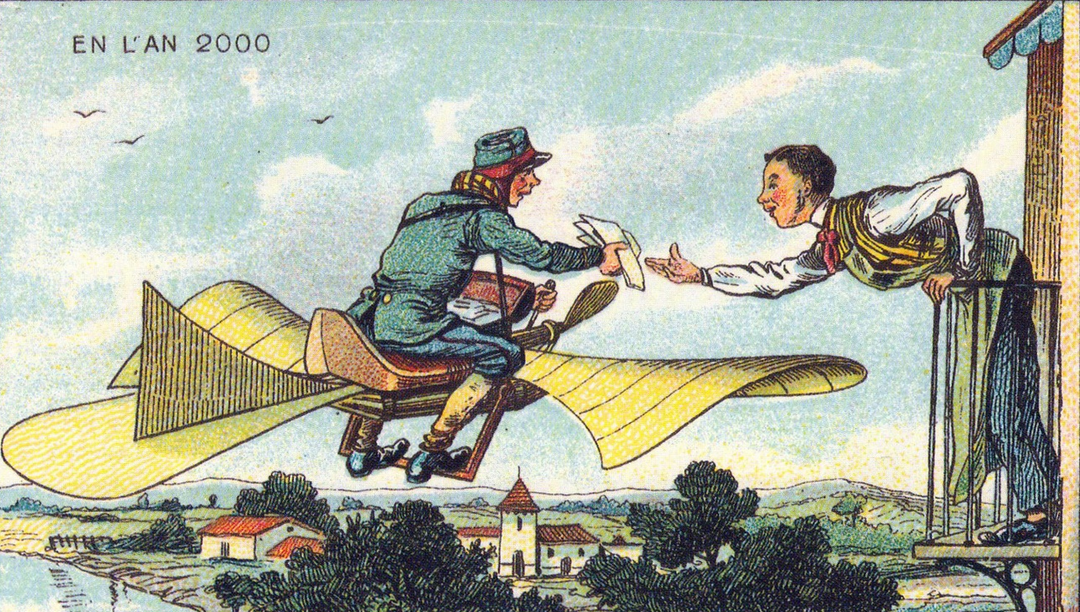
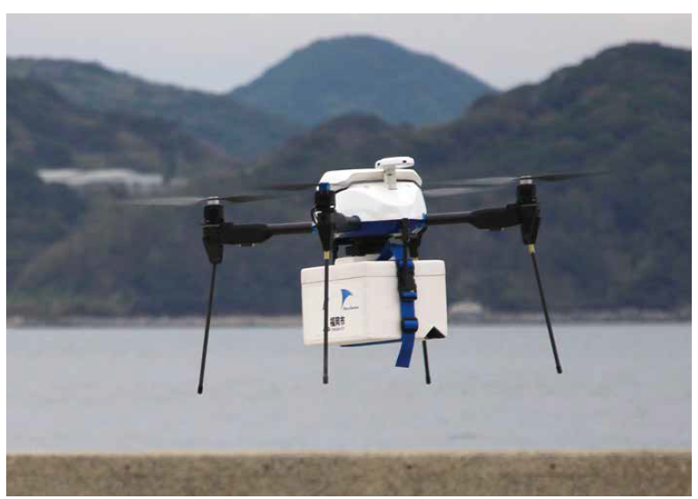
1章 情報社会
上の絵のタイトルは「田園の郵便配達」。19 世紀のフランスで100年後を予想して描かれた「2000年には（EN L'AN2000）」というシリーズの1枚である。今であれば，下の写真のようなドローンによる宅配だろうか。
p1

Slide 3
情報社会
01
情報とその特性
07
個人情報
02
メディアとその特性
08
情報セキュリティ
03
問題を解決する方法
09
情報モラルと個人の責任
04
情報の収集と分析
10
情報技術の進歩と役割
05
解決方法の考案
11
情報技術が社会に与える光と影
06
知的財産
p1

Slide 4
情報とその特性
1章 情報社会 01 情報とその特性
01
情報とは何であり，どのような特性を持つものであろうか。「もの」とはどこが異なるのであろうか。
1
情報とは何か
2
情報の特性
p2

Slide 5
1
1章 情報社会 01 情報とその特性
情報とは何か
情報
  物事に関する知らせ
  判断や振る舞いの基準を与える
気温や湿度，雲の量
  →分類・並べ替え・集計
  →農作物の成長の予測に役立つ
自分にも理解でき，相手にも伝わる形→情報
p2

Slide 6
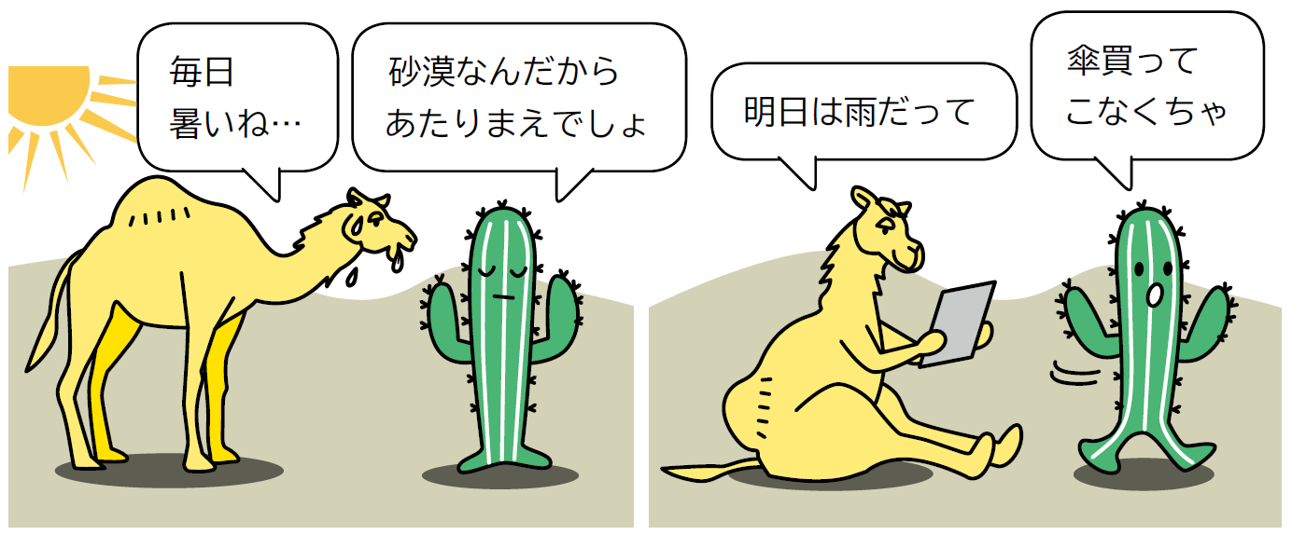
1
1章 情報社会 01 情報とその特性
情報とは何か
▲図1 情報が与える影響
何らかの意味や価値を持つものが情報
当然のことを伝えても情報にはならない
p2

Slide 7
1章 情報社会 01 情報とその特性
データと情報
データ
  文字，数字，画像，音声などで伝えられるメッセージ
情報
  その受け手にとって意味のあるメッセージ
p2

Slide 8
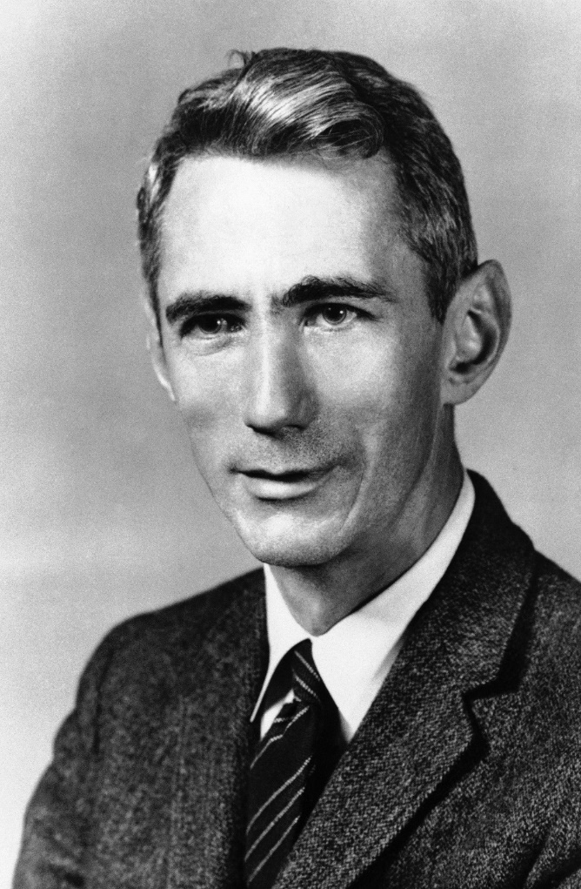
1章 情報社会 01 情報とその特性
クロード・エルウッド・シャノン
［Claude Elwood Shannon］
1916-2001年
アメリカの数学者。
情報の量の定義をはじめ，データ圧縮，暗号化など，情報技術の基礎を作り上げた。
p2

Slide 9
2
1章 情報社会 01 情報とその特性
情報の特性
情報の特性は「もの」とは異なる
「もの」は伝えると新しい所有者の手に移る
  →元の所有者の手元には残らない
情報の場合は複製されて伝わる
  →新しい所有者も元の所有者も情報を持つ
p2

Slide 10
2
1章 情報社会 01 情報とその特性
情報の特性
■形がない
  文字で紙に記すことなどによって知覚できる。
■消えない
  内容が複製されて伝わり，元の所有者にも残り続ける。
■簡単に複製できる
  デジタル化されてすぐに大量に複製できる。
■容易に伝播する
  インターネットなどで瞬時に伝わる。
p2

Slide 11
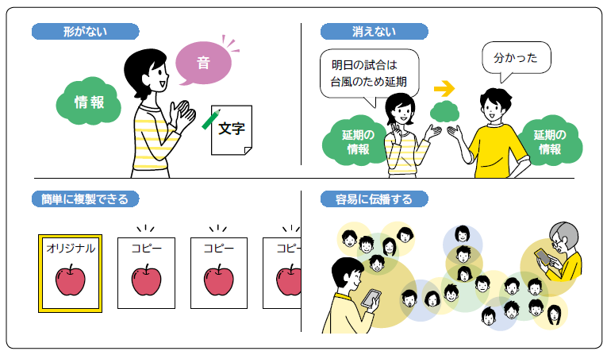
2
1章 情報社会 01 情報とその特性
情報の特性
▲図2 情報の特性
情報は数多くの人に容易に伝播し，残り続ける。
p3

Slide 12
2
1章 情報社会 01 情報とその特性
情報の特性
「もの」
  自然界に存在する「もの」/作り出される「もの」
情報
  作り手が存在・メディアを介して伝達
  →信憑性には注意を要する
情報社会
  情報の特性を踏まえた活用が必要
  情報と情報技術を適切かつ効果的に活用
  思考を広げ，整理し，深める
  科学的な根拠を持って物事を判断
p2

Slide 13
1章 情報社会 01 情報とその特性
情報の評価
社会の情報化の進展→大量の情報があふれる
  自分にとって本当に必要か，信頼してもよいかを判断
  →情報を評価するという視点が必要
情報を評価するためのポイント
p3

Slide 14
1章 情報社会 01 情報とその特性
情報の評価
■誰が発信した情報かを考える
  情報の後ろ側に必ずその情報を生み出した人間
  送り手に意図がなくてもある程度のフィルタがかかる
■いつ発信された情報かを考える
  時代背景や置かれている状況から大きな影響を受ける
  送り手の状況を想像したうえで情報の価値を見極める
p3

Slide 15
1章 情報社会 01 情報とその特性
情報の評価
■自分に引きつけて考える
  送り手にとってどのような意味を持つかを考える
  自分にとっての価値を考えながら情報を吟味
  今の自分の考えとどのような関係か
  自分の考えに新しい側面をもたらす可能性があるのか
■情報の信憑性を考える
  科学的根拠がない，あるいは論理的に矛盾があるもの
  批判的に読み解くことが重要
p3

Slide 16
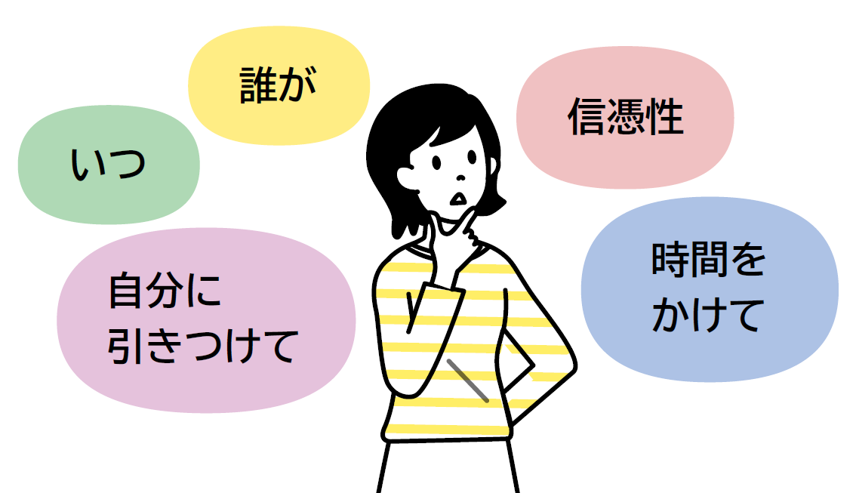
1章 情報社会 01 情報とその特性
情報の評価
■時間をかけて吟味する
  情報の判断には時間がかかる
  重要な意味を持つ→関係する情報も収集して分析
  対立する情報も集める→より多角的な見方
p3

Slide 17
1章 情報社会 01 情報とその特性
まとめ
▶ 情報とは，物事に関する知らせであり，受け手にとって意味のあるもの。
▶ 情報は数多くの人に容易に伝播し，残り続けるという特性がある。
▶ 社会の情報化において，情報を評価する視点を身につける必要がある。
p3

Slide 18
メディアとその特性
1章 情報社会 02 メディアとその特性
02
私たちは，メディアの特性を理解したうえで，適した活用ができているだろうか。
1
メディアとは何か
2
メディアと情報
p4

Slide 19
1
1章 情報社会 02 メディアとその特性
メディアとは何か
情報はメディアを仲介して伝えられる。ただし，メディアという言葉は，いくつかの意味で使われる。例えば，以下の3つがある。
■表現のためのメディア
  情報を表現する手段として使われるメディア。
■伝達のためのメディア
  情報の伝達や通信の仲立ちとして使われるメディア。
■記録のためのメディア
  情報の記録や蓄積のために使われるメディア。
p4

Slide 20
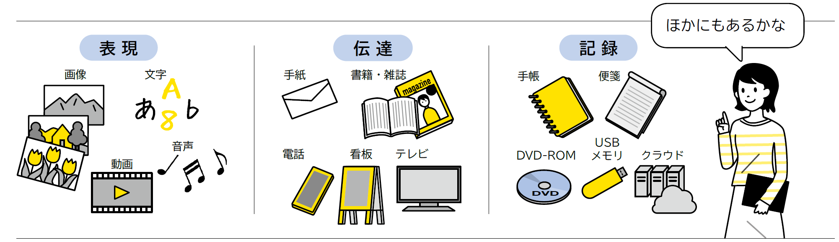
1
1章 情報社会 02 メディアとその特性
メディアとは何か
▲図１ メディアの例
p4

Slide 21
1
1章 情報社会 02 メディアとその特性
メディアとは何か
メディアが異なる→特性も異なる
次の表で，伝達のためのメディアの特徴を整理
p4

Slide 22
1
1章 情報社会 02 メディアとその特性
メディアとは何か
▼表1 伝達のためのメディアの特徴
 | 方向 | 代表的な形態 | 同期性 | 主な表現形式
手紙 | 双方向 | 1対1 | × | 文字
新聞 | 一方向 | 1対多 | × | 文字，画像
Webページ | 一方向 | 1対多 | △ | 文字，音声，画像，動画
電子メール | 双方向 | 1対1 | × | 文字
電子掲示板 | 双方向 | 多対多 | × | 文字
SNS | 双方向 | 多対多 | 〇 | 文字，音声，画像，動画
テレビ会議 | 双方向 | 多対多 | 〇 | 文字，音声，画像，動画
テレビ | 一方向 | 1対多 | 〇 | 文字，音声，画像，動画
p4

Slide 23

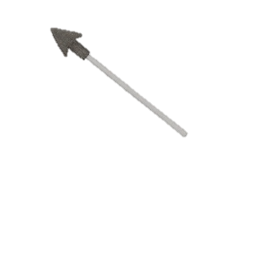
1
1章 情報社会 02 メディアとその特性
メディアとは何か
特性がつかみやすくなるように，メディアの材質，容量，記録場所，編集可能かなどを比較してみましょう
p4

Slide 24
問題1
1章 情報社会 02 メディアとその特性
記録のためのメディアの特徴を表に整理しなさい。
 | 材質 | 容量 | 編集可能
手帳
便箋
DVD-ROM
フラッシュメモリ
ハードディスク
p4

Slide 25
問題1
1章 情報社会 02 メディアとその特性
記録のためのメディアの特徴を表に整理しなさい。
 | 材質 | 容量 | 編集可能
手帳 | 紙 | △ | ○
便箋 | 紙 | △ | △
DVD-ROM | ポリカーボネート | ○ | ×
フラッシュメモリ | シリコン | ○ | ○
ハードディスク | アルミニウムなど | ◎ | ○
p4

Slide 26
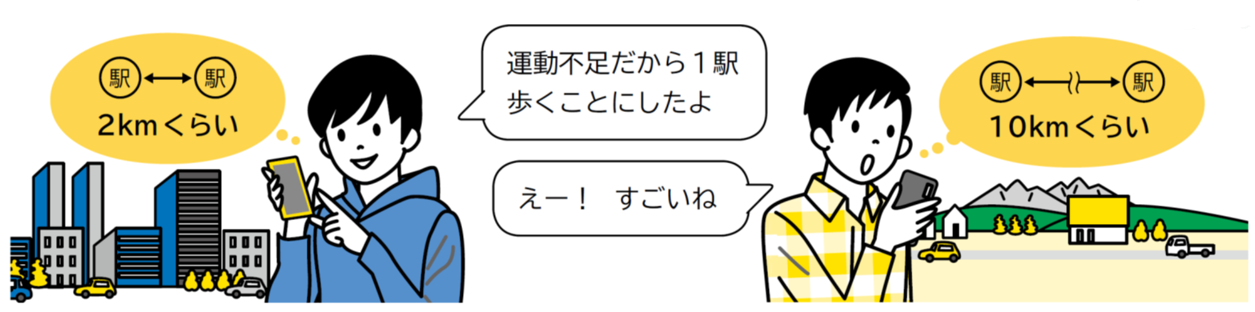
2
1章 情報社会 02 メディアとその特性
メディアと情報
情報の伝達
  送り手側でメディアに変換→メディアで送る
  →受け手側でメディアから情報に変換
  必ずしも送り手側と受け手側で情報が一致するとは限らない。
▲図2 情報の受け手は自分の知識や経験で情報を解釈する
p5

Slide 27
2
1章 情報社会 02 メディアとその特性
メディアと情報
目的に合ったメディアを選択することが重要
メディアの特性を考えて適しているのかを判断
  どのメディアで表現
  どのメディアで伝達
  どのメディアで記録
p5

Slide 28
問題2
1章 情報社会 02 メディアとその特性
人に連絡を取る手段として，さまざまなメディアがある。
次の場面に適したメディアを考えなさい。
①災害時に至急家族と連絡を取りたい。
②来月の部活動の試合日時が変わったので，部員に連絡したい。
p5

Slide 29
問題2
1章 情報社会 02 メディアとその特性
人に連絡を取る手段として，さまざまなメディアがある。
次の場面に適したメディアを考えなさい。
①災害時に至急家族と連絡を取りたい。
②来月の部活動の試合日時が変わったので，部員に連絡したい。
①電話，SNSなど。
②SNS，電子メール，手紙など。
p5

Slide 30
2
1章 情報社会 02 メディアとその特性
メディアと情報
メディアからの情報は編集されている
  発信者が受信者を説得しようとする意図
  発信者の価値観
  受信者の興味や好み
  スポンサーの存在などの背景
情報の信憑性や価値を正確に評価する能力が必要
p5

Slide 31
1章 情報社会 02 メディアとその特性
メディアリテラシー
メディアを介して得られた情報を読み解く能力
  メディアを活用する力やメディアで情報を発信する力を含めることもある。
p5

Slide 32
1章 情報社会 02 メディアとその特性
情報伝達とコミュニケーション
コミュニケーション
  「共通のものにする」communicare というラテン語
  情報を正確かつ効率よく伝達する
  ＋互いが意味を共有し，相互理解を深める
対面コミュニケーション
  言語（バーバル）＋非言語（ノンバーバル）
  表情，声の抑揚，動作，年齢，性別，社会的地位など
p5

Slide 33
1章 情報社会 02 メディアとその特性
情報伝達とコミュニケーション
SNSなどは対面のコミュニケーションと異なる
  →非言語に依存していた部分が欠落
名前，性別，年齢，社会的地位など，相手の情報が欠落
  社会的制約から解放された対等な話し合いになる
  誹謗中傷など抑制のきかない発言が生じやすい
表情，声の抑揚，動作などの欠落
  相手に対する緊張感から解放される
  対人感情が正しく伝わらず，誤解が生まれる
絵文字や顔文字：感情を補う方法の1つ
（^_^） （≧▽≦）（笑）
p5

Slide 34
1章 情報社会 02 メディアとその特性
まとめ
▶ 情報はメディアを仲介して伝わる。
▶ 情報の受け手は自分の知識や経験で解釈する。
▶ メディアからの情報は何かしら編集されている。
p5

Slide 35
問題を解決する方法
1章 情報社会 03 問題を解決する方法
03
どのような問題を解決するときも，共通する手順や方法がある。
1
問題解決のステップ
2
PDCAサイクル
p6

Slide 36
1
1章 情報社会 03 問題を解決する方法
問題解決のステップ
身の回りの問題を解決するとき
  個人の知識や経験だけに頼って対処
  →思わぬ失敗をすることも
問題解決のステップ
  問題の発見，問題の分析，解決策の提案，解決行動，振り返り
  途中のステップで得られた結果をフィードバックすることもある
p6

Slide 37
1
1章 情報社会 03 問題を解決する方法
問題解決のステップ
■問題の発見
  問題とは，理想と現実との差
  あるべき理想と現実の差を把握
  問題を明確に表現
■問題の分析
  問題はいくつかの要素が絡み合う
  要素を洗い出し，相互の関係や重要性を整理
  可視化・構造化するために数値化や図示，モデル化
p6

Slide 38
1
1章 情報社会 03 問題を解決する方法
問題解決のステップ
■解決策の提案
  問題の要素について，解決できる方策を複数考える
  相互の優劣を比較
  科学的な根拠を持って最終的な解決策を合理的に選択
  コミュニケーション能力やプレゼンテーション能力も必要
解決策のとおりになるかシミュレーション
結果によっては，よりよい順序や組み合わせを再提案
p7

Slide 39
1
1章 情報社会 03 問題を解決する方法
問題解決のステップ
■解決行動
  解決策を実行し，問題がどの程度解決したか，効果を確認
■振り返り
  解決までのプロセスを振り返る
  別の問題が発生していないか確認
  ほかの方法を選択していた場合の結果を予想
  よりよい解決策を考察
  必要に応じて再発防止策の検討
p7

Slide 40
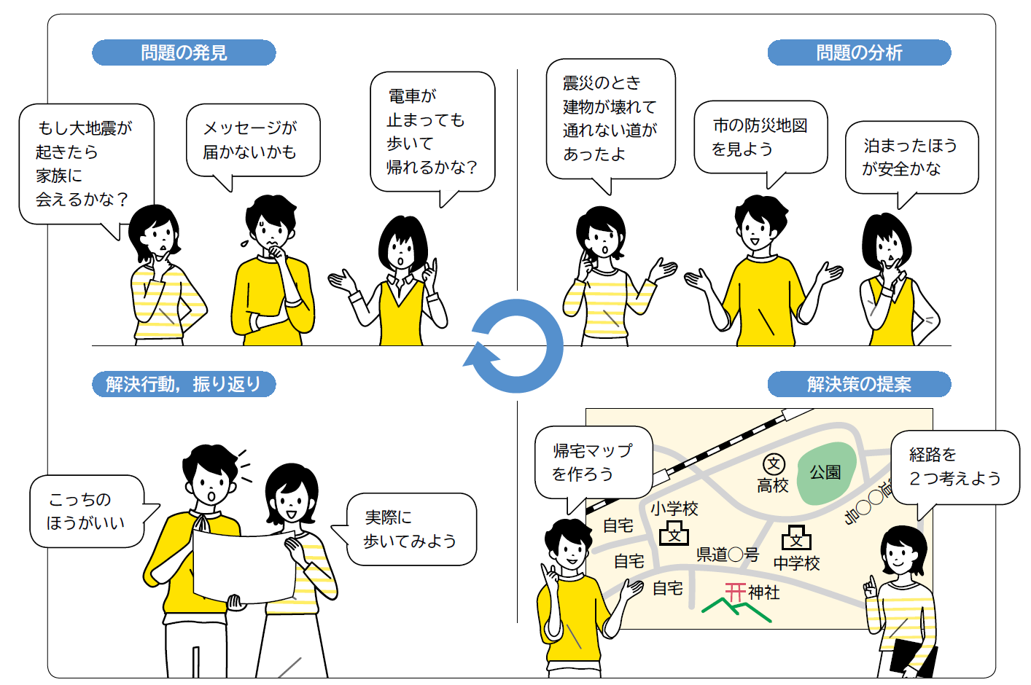
1
1章 情報社会 03 問題を解決する方法
問題解決のステップ
▲図1 問題解決のステップ
p6

Slide 41
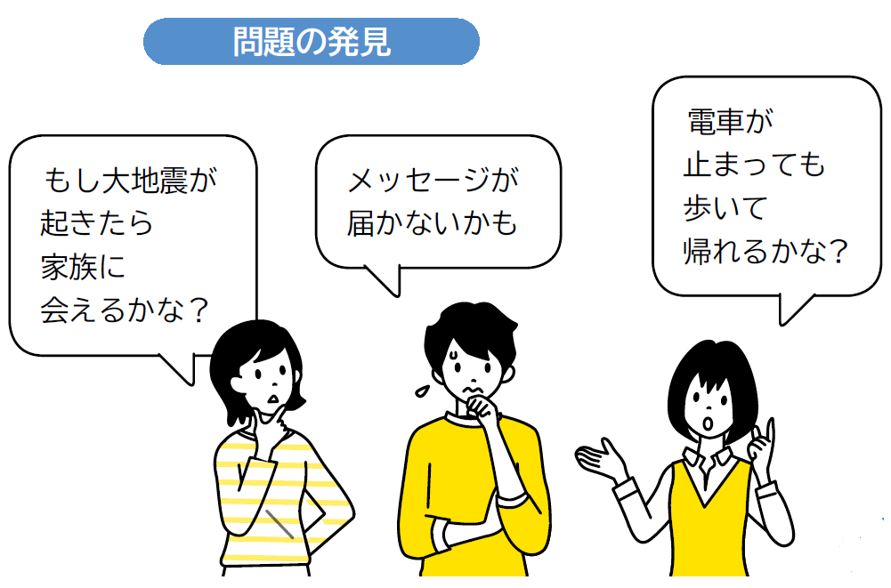
1
1章 情報社会 03 問題を解決する方法
問題解決のステップ
▲図1 問題解決のステップ
p6

Slide 42
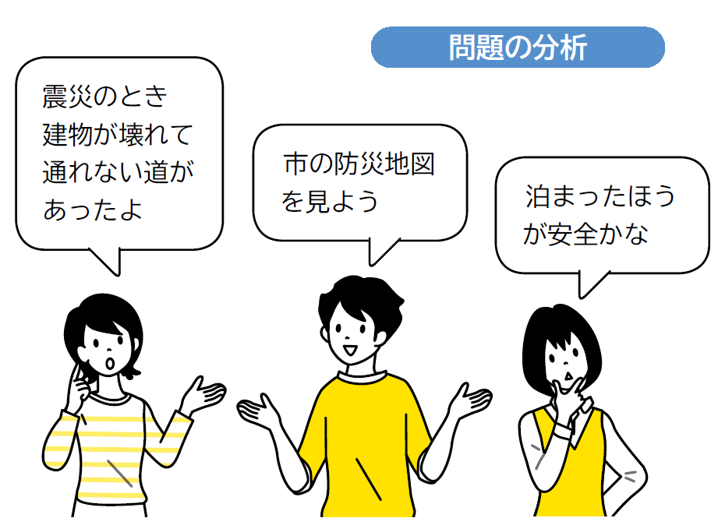
1
1章 情報社会 03 問題を解決する方法
問題解決のステップ
▲図1 問題解決のステップ
p6

Slide 43
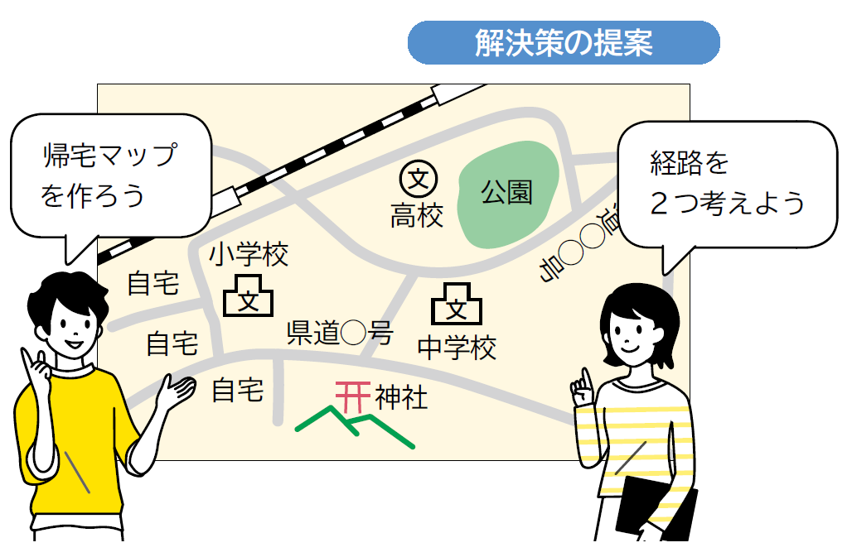
1
1章 情報社会 03 問題を解決する方法
問題解決のステップ
▲図1 問題解決のステップ
p6

Slide 44
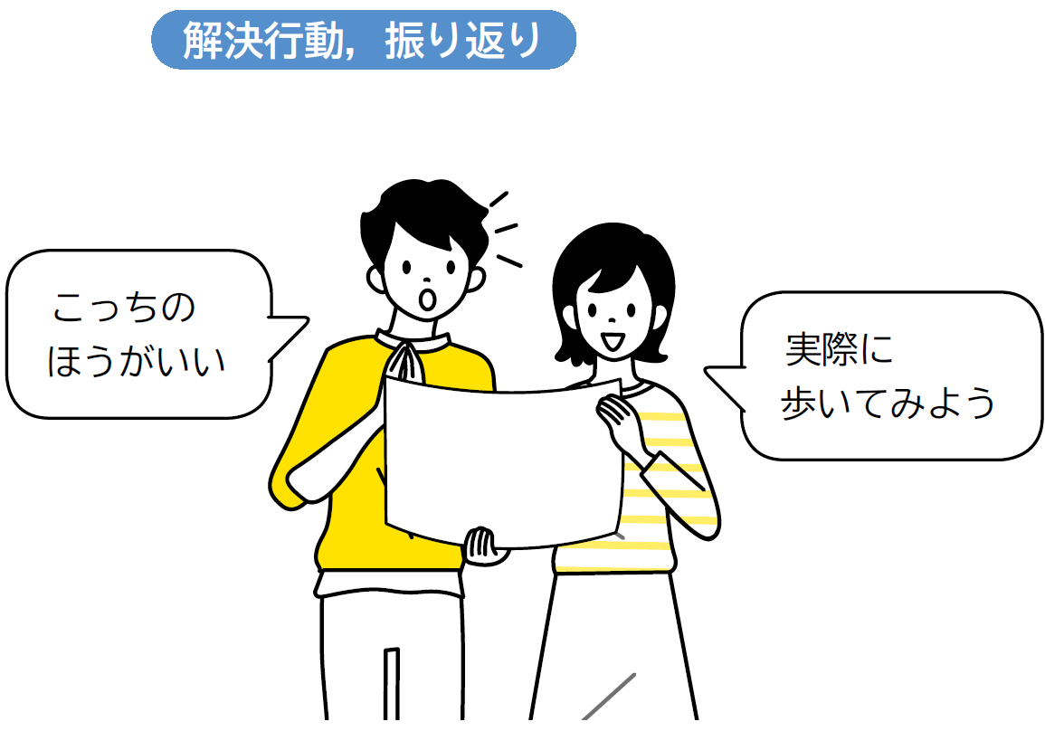
1
1章 情報社会 03 問題を解決する方法
問題解決のステップ
▲図1 問題解決のステップ
p6

Slide 45
2
1章 情報社会 03 問題を解決する方法
PDCAサイクル
PDCAサイクル
  Plan（計画），Do（実行），Check（評価），Act（改善）
  繰り返すことで，問題解決の質を継続的に高める
過去に似たような問題がなかったかなどを検索
  →情報を再利用することが必要に応じて行われる
その年に発生した問題とその対応策を記録
  →次年度は問題を回避
PDCAを繰り返すことをPDCAサイクルを回すといいます
p7

Slide 46
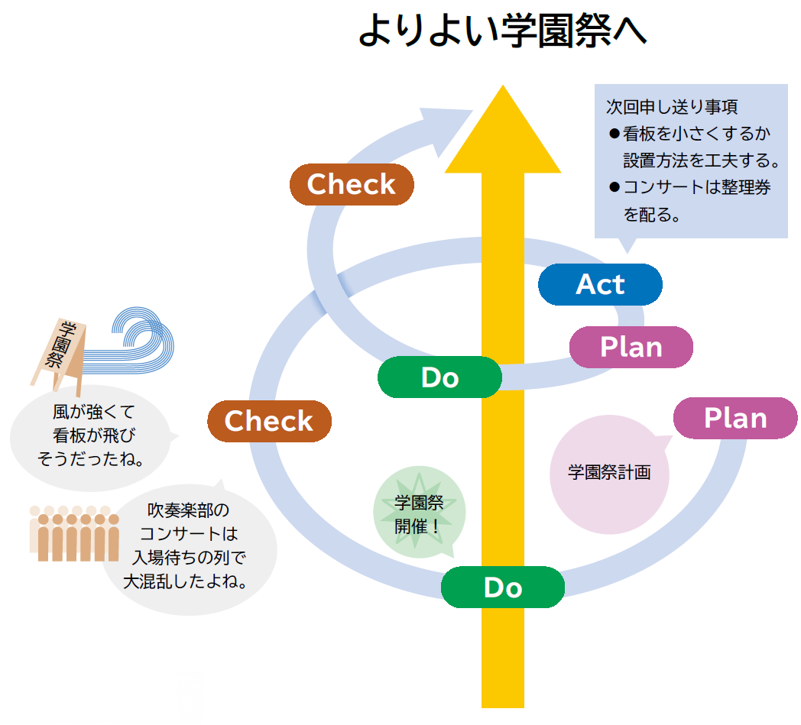
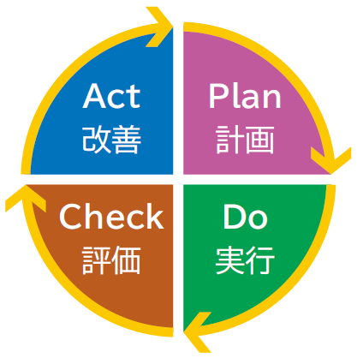
2
1章 情報社会 03 問題を解決する方法
PDCAサイクル
▲図2 PDCAサイクル
p7

Slide 47
1章 情報社会 03 問題を解決する方法
情報技術を利用→問題解決に役立つ
情報技術は万能ではない
インターネット検索
  →多くの情報を得られる
  →欲しい情報が常に得られるとは限らない
p7

Slide 48
1章 情報社会 03 問題を解決する方法
まとめ
▶ 問題解決にはステップがある。
▶ 物事の継続改善にはPDCAサイクルを回す。
p7

Slide 49
情報の収集と分析
1章 情報社会 04 情報の収集と分析
04
問題を解決するためには，関連する情報を収集し，分析して，問題の本質や解決の糸口を見抜くことが大切である。
1
インターネットによる情報収集
2
情報から本質を見抜く
3
数値やグラフによる情報の分析
p8

Slide 50
1
1章 情報社会 04 情報の収集と分析
インターネットによる情報収集
検索エンジン
  Web ページの中から目的の情報を検索するための仕組み
検索サイト：検索エンジンを提供しているWebサイト
  検索サイトに蓄積される情報
登録型：情報を載せてほしい人がキーワードの登録を依頼
自動収集型：スパイダーやクローラ，サーチボットによる
  サイト名やURL，簡易な説明を加えたインデックスを保存
登録型の代表格 Yahooカテゴリは終了しました。
Googleは全文を保存しています。
p8

Slide 51
1
1章 情報社会 04 情報の収集と分析
インターネットによる情報収集
AND検索
  2つのキーワード両方を含むWebページを検索
OR検索
  いずれかのキーワードを含むWebページを検索
NOT検索
  特定のキーワードを含まないWebページを検索
p8

Slide 52
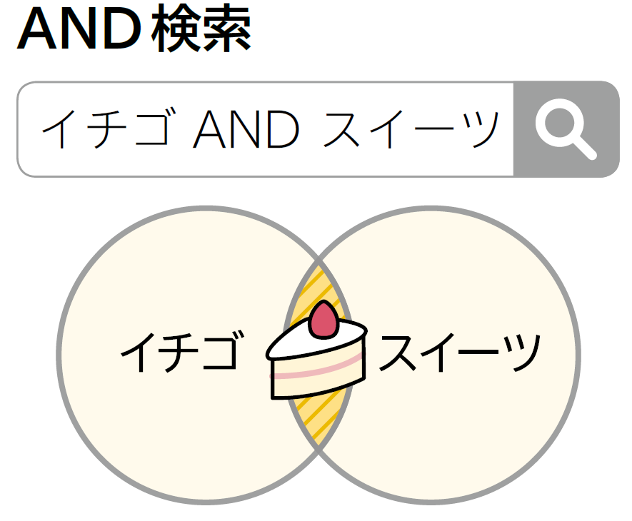
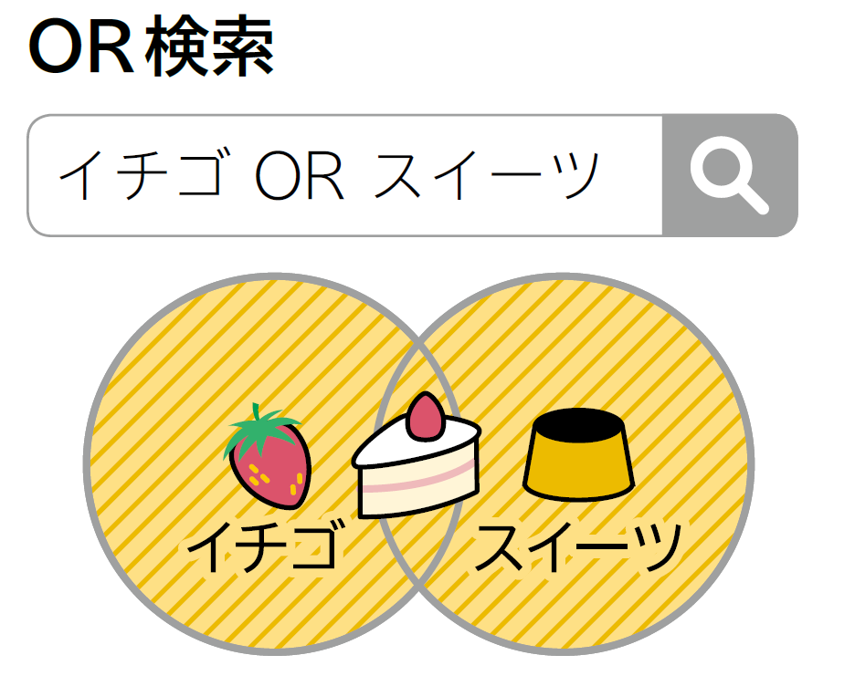
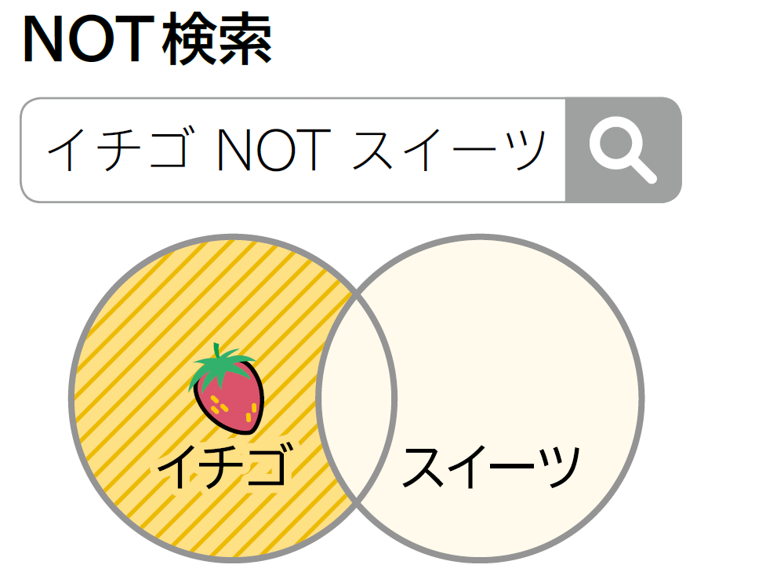
1
1章 情報社会 04 情報の収集と分析
インターネットによる情報収集
▲図1 検索の例
それぞれ，斜線の部分が選択されている。
p8

Slide 53
1章 情報社会 04 情報の収集と分析
いろいろな情報源
インターネット以外の情報源
  本を読む/インタビューする など
  情報を集め，評価する
インターネットでリンクをたどる/キーワード検索する
→自分が興味・関心を持つものに偏りがち
多様な興味・関心，意見，文化や習慣が存在
→日頃からさまざまなメディアや人からの情報収集を併用
p8

Slide 54
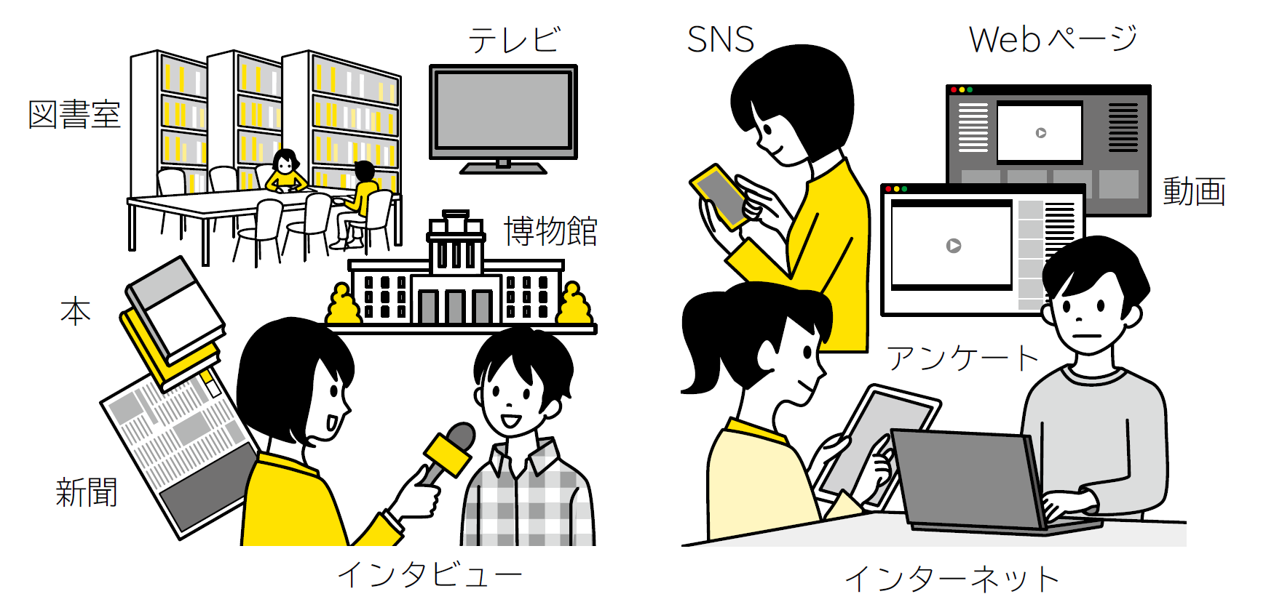
1章 情報社会 04 情報の収集と分析
いろいろな情報源
p8

Slide 55
1章 情報社会 04 情報の収集と分析
キーワードを " で囲むと，そのキーワードと完全一致する文字が入ったWebページだけが表示される。
p8

Slide 56
2
1章 情報社会 04 情報の収集と分析
情報から本質を見抜く
収集した情報のままでは発見できない事柄
→情報の分析によって明らかに
データマイニング
  大量のデータの中から傾向や規則性を見いだす方法
情報の整理や分析にはコンピュータを活用すると便利
p9

Slide 57
2
1章 情報社会 04 情報の収集と分析
情報から本質を見抜く
分析方法の例
● 得られた情報を表に整理してまとめる。
● 並べ替える。
● カードに記して平面上に配置して分類する。
● グラフ化する。
● 図式化する。
● 数量化する。
● 各種の統計処理を行う。
p9

Slide 58
3
1章 情報社会 04 情報の収集と分析
数値やグラフによる情報の分析
表計算ソフトウェア
  情報を分析するための道具として代表的
  見やすい表に整理
  データ分析のためのワークシート
元のデータをある項目の値が大きい順に並べ替える
→新たな傾向を見いだす
データを分類して集計することも容易
→2つの量の関係をグラフに表現
→特徴をつかみやすく
p9

Slide 59
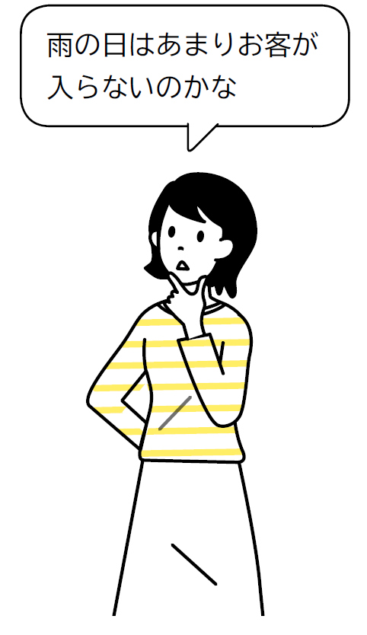
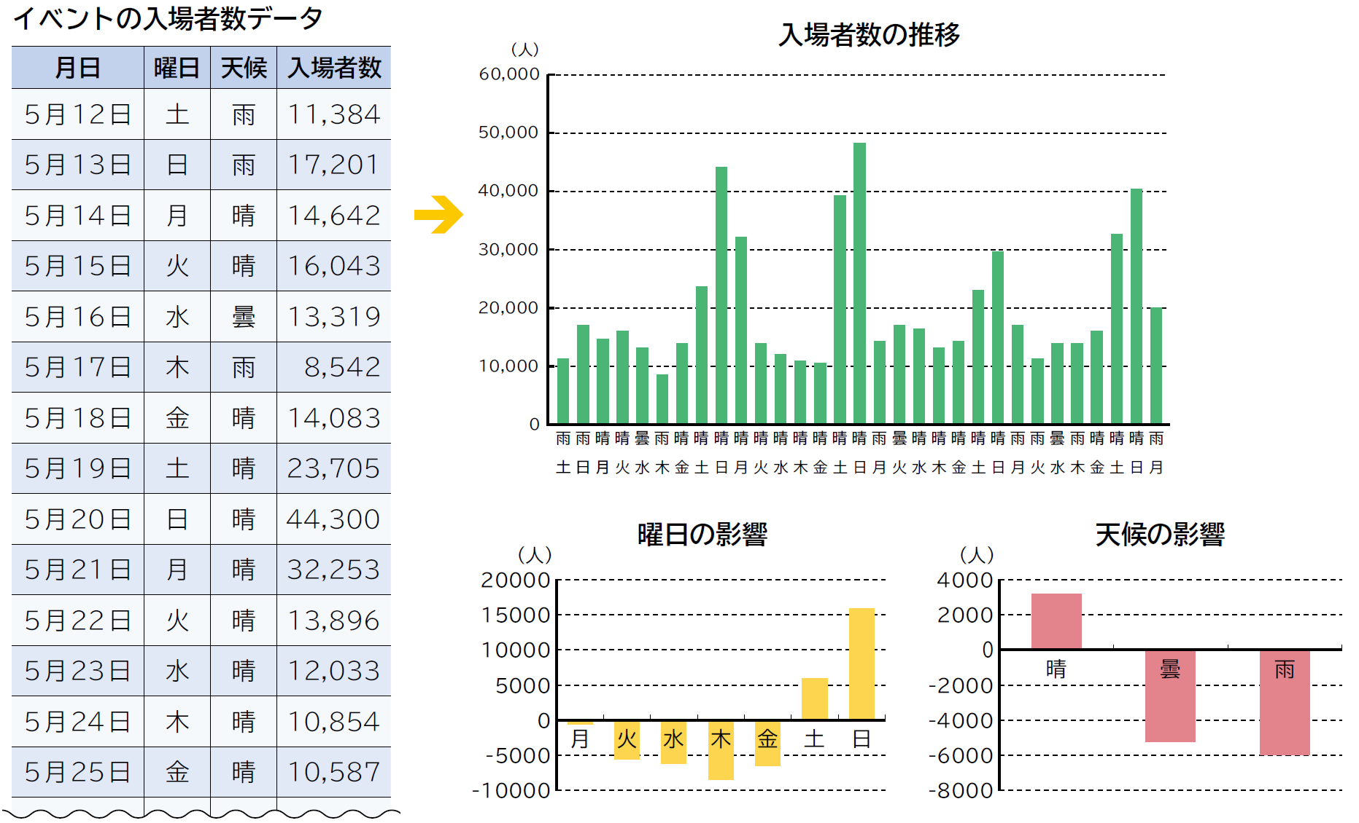
3
1章 情報社会 04 情報の収集と分析
数値やグラフによる情報の分析
▲図2 グラフによる情報の分析
p9

Slide 60
1章 情報社会 04 情報の収集と分析
まとめ
▶ キーワードとともに使う，AND，OR，NOT
▶ 分析にはコンピュータ，特に表計算ソフトウェアが便利
p9

Slide 61
解決方法の考案
1章 情報社会 05 解決方法の考案
05
問題解決は，自由な発想から始めて考えを整理するために図解し，論理的に最適な解決方法に収束させていく。
1
発想法の考え
2
考えを膨らませる
3
広げた考えをまとめる
p10

Slide 62
1
1章 情報社会 05 解決方法の考案
発想法の考え
問題の解決方法の考案
  分析の段階で明らかにされた問題の構造に注目
  解決の糸口を見つけることが大切
  全く新たな発想を試みることも重要
情報を創造したり新しい表現を求めたりするとき
→発想法を利用
発想法にはさまざまな方法がある
→基本的な考え方は共通
p10

Slide 63
1
1章 情報社会 05 解決方法の考案
発想法の考え
■考えを膨らませる
  イメージを発散→多様な発想を膨らませる
  思いついたことをどんどん言ったり書いたりする
■考えを図的に表現する
  絵や図で表現することが効果的
  直観的な発想を広げたり，考えを明確にしたりする
■広げた考えをまとめる
  一度広げた考えを見直し，目的に沿ってまとめる
  類似した情報をまとめたり，異なる内容を分けたりする
p10

Slide 64
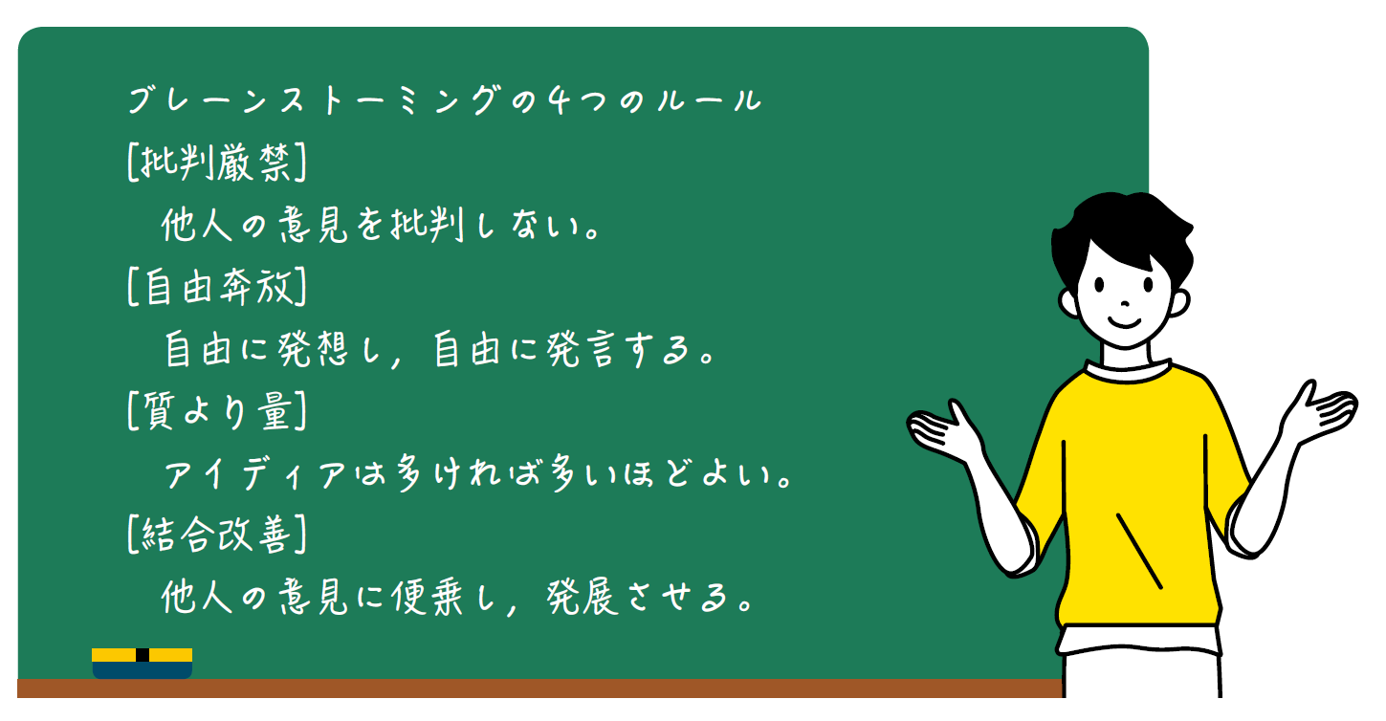
2
1章 情報社会 05 解決方法の考案
考えを膨らませる
ブレーンストーミング
  集団で多くのアイディアを出すための手法
  参加者が4つのルールを守る
  自由な雰囲気の中で活発に
  意見を出し合う
  →新しいアイディアが
  生まれてくる
p10

Slide 65

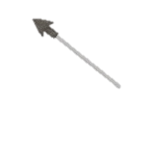
1章 情報社会 05 解決方法の考案
ブレーンストーミングを行うための環境
・リーダーを選定する。
リーダーはルール違反を指摘したり，テーマからの逸脱を止めたりする。
・具体的なテーマを設定する。
・時間を制限する。
・記録係を決める。
記録係はリーダーでもよいでしょう
p10

Slide 66
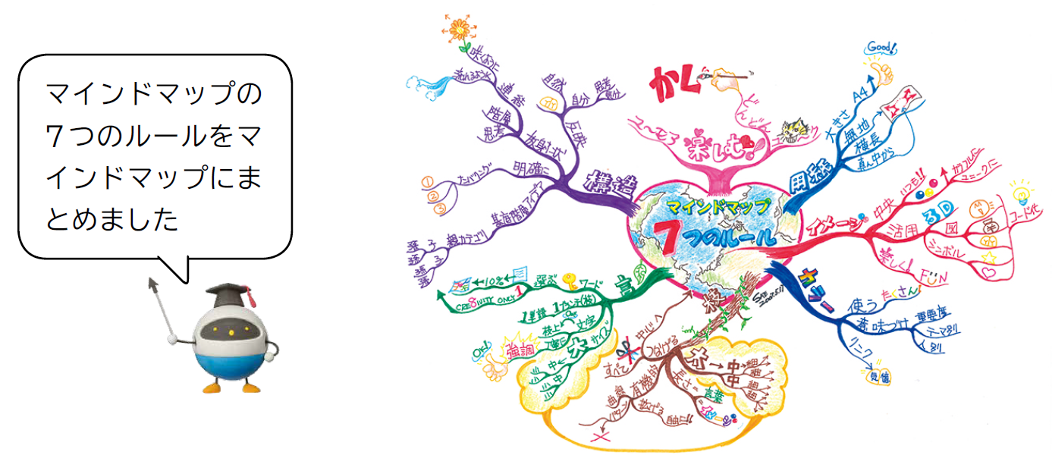
2
1章 情報社会 05 解決方法の考案
考えを膨らませる
マインドマップ
  中心となるテーマを絵で横長の紙の中央に描く
  枝を伸ばしていくようにイメージを膨らませる
  発想を広げつつ整理する思考技術
  たくさんの色や絵を使う
  言葉と言葉をなめらかな線でつなぐ
  全体にまんべんなく広げる
p11

Slide 67
2
1章 情報社会 05 解決方法の考案
考えを膨らませる
▲図1 マインドマップの例
p11

Slide 68
2
1章 情報社会 05 解決方法の考案
考えを膨らませる
トニー・ブザン
［Tony Buzan］
1942-2019年
イギリスの教育学者
マインドマップを開発
p11

Slide 69
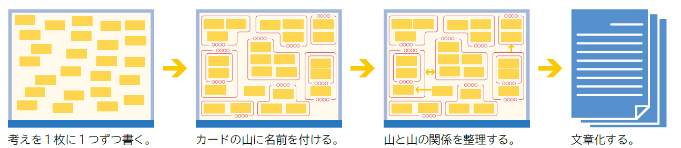
3
1章 情報社会 05 解決方法の考案
広げた考えをまとめる
KJ法
  さまざまな考えを分類・統合/新しい発想を生み出す方法
  1枚のカードに考えを1つずつ書く
  カードの山に名前を付ける
  山と山の関係を整理して視覚化
▲図2 KJ法の流れ
p11

Slide 70
1章 情報社会 05 解決方法の考案
広げた考えをまとめるときのポイント
考えをカードに書く段階
  発言者が言いたかったことを抽象化し過ぎない
カードの山を整理するとき
  最初に小分け
  それらを集めつつ大分けに編成
  初めに大分けすると
    →独断的な分類の枠の中に考えをはめ込む
    →新しい発想が出にくい状態に
p11

Slide 71
1章 情報社会 05 解決方法の考案
広げた考えをまとめるときのポイント
どの山にも属さないカード
  無理にどれかに入れようとしない
  どの山にも属さないこと自体に意味がある
  どれかの山に入っていくことも
p11

Slide 72
1章 情報社会 05 解決方法の考案
まとめ
▶ 自由な発想を促す手法
▶ 考えを整理する手法
▶ アイディアを収束して答えを出していく手法
p11

Slide 73
知的財産
1章 情報社会 06 知的財産
06
情報社会の進展に伴い，知的財産を守ることがますます必要とされている。それはなぜだろうか。
1
知的財産とは何か
2
著作権
3
産業財産権
p12

Slide 74
1
1章 情報社会 06 知的財産
知的財産とは何か
財産
  金銭，土地，家屋，骨董品など
  個人や団体が持っている価値あるもの
知的財産
  文学作品や新しい産業技術など
  人間の知的活動によって生み出された創造物やアイディア
  知的財産は容易に模倣され，その金銭的価値を失う
    →生み出した人の権利を守る必要
知的財産権
  知的財産に関する権利
  主に著作権と産業財産権とに分けられる
p12

Slide 75
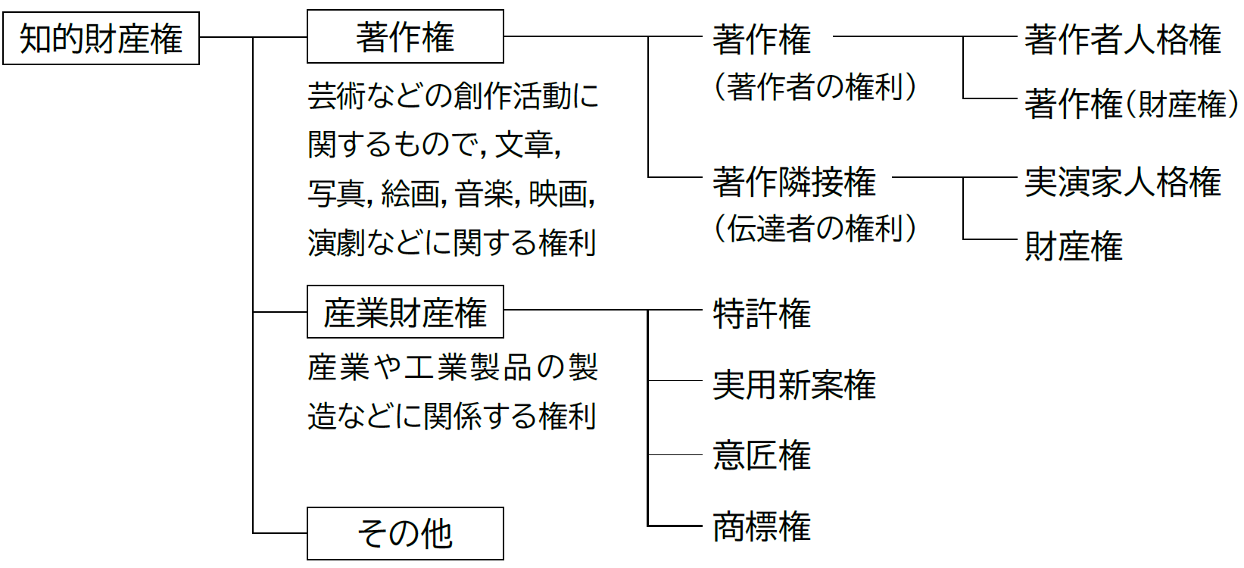
1
1章 情報社会 06 知的財産
知的財産とは何か
▲図1 産業財産権の分類
p12

Slide 76
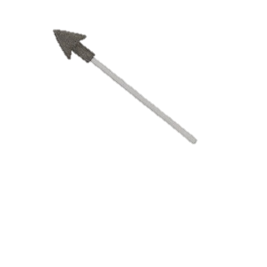
2
1章 情報社会 06 知的財産
著作権
著作権
  著作権法によって保護
  著作物が作られたときに自動的に発生
  日本では基本的に著作者の死後70年まで
著作物の使用
  著作物を無断で使用すると罰則の対象
  著作者から許諾を得る
著作権法は，表現する行為を保護して文化的活動を促進することにより，豊かな社会を築くための法律です
p12

Slide 77
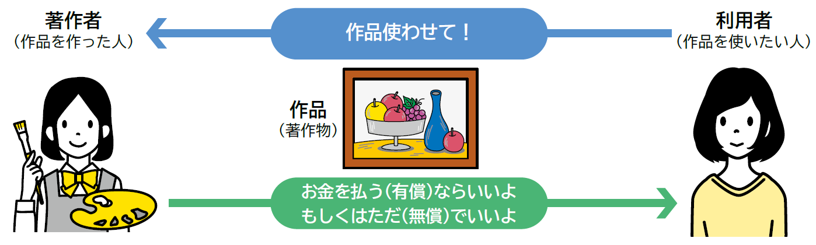
2
1章 情報社会 06 知的財産
著作権
▲図2 著作権は作者と作品を守る権利
p12

Slide 78
1章 情報社会 06 知的財産
著作権は，創作した人がアマチュアでも未成年者でも関係なく発生する。
p12

Slide 79
2
1章 情報社会 06 知的財産
著作権
▼表1 著作者の権利
名称 | 著作権の種類 | 著作権法 | 権利の概要
著作者人格権 | 公表権 | 18条 | 著作物を公表する権利
 | 氏名表示権 | 19条 | 著作物を公表する際に氏名を表示するか否かを決める権利
 | 同一性保持権 | 20条 | 著作物の内容を改変されない権利
著作権（財産権） | 複製権 | 21条 | 著作物を複製する権利
 | 上演権・演奏権・上映権 | 22条 | 著作物を上演・演奏・上映する権利
 | 公衆送信権 | 23条 | 著作物を公衆に送信または送信可能にする権利
 | 口述権 | 24条 | 言語の著作物を口述する権利
 | 展示権 | 25条 | 美術の著作物を展示する権利
 | 頒布権 | 26条 | 映画の著作物を頒布する権利
 | 譲渡権・貸与権 | 26条 | 映画以外の著作物を譲渡・貸与する権利
 | 翻訳権・翻案権 | 27条 | 著作物を翻訳・変形する権利
p13

Slide 80
2
1章 情報社会 06 知的財産
著作権
著作者人格権：著作者だけが持つ権利
著作権（財産権）：その一部または全部を譲渡・相続できる
情報技術の発展→創作物を容易にコピー・加工
→著作権を守ることはますます重要に
著作物を利用する場合
  著作権を持つ人の許諾を得る
引用
  著作権法の例外規定の1つ
  一定のルールの下，許諾を得ることなく著作物を使うことができる
p13

Slide 81
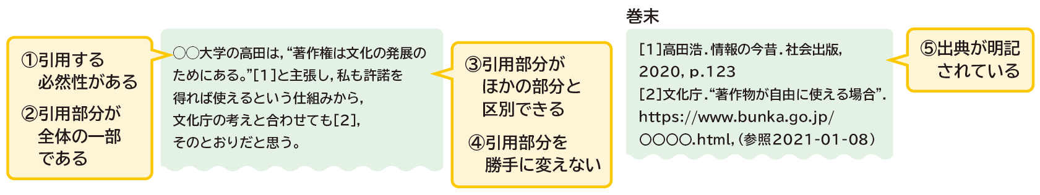
2
1章 情報社会 06 知的財産
著作権
▲図3 引用のルール
他人が作った著作物を自分の著作物の中で引用するときは，いくつかの要件を満たす必要がある。
p13

Slide 82
3
1章 情報社会 06 知的財産
産業財産権
産業財産権
  新しい産業技術や製品の形状に関するアイディア
  特許権，実用新案権，意匠権，商標権
  特許庁に出願
  一定期間保護
p13

Slide 83
3
1章 情報社会 06 知的財産
産業財産権
▼表2 産業財産権
権利 | 保護する法律 | 権利の対象 | 保護期間
特許権 | 特許法 | 新しい発明 | 出願から20年（一部25年）
実用新案権 | 実用新案法 | 物品の構造・形状の考案 | 出願から10年
意匠権 | 意匠法 | 物品のデザイン | 出願から25年
商標権 | 商標法 | 商品やサービスのマーク | 登録から10年
p13

Slide 84
1章 情報社会 06 知的財産
まとめ
▶ 知的財産の権利である知的財産権には，著作権と産業財産権がある。
▶ 著作権は，著作物が創作されたときに自動的に発生し，著作者の死後も一定期間保護される。
▶ 産業財産権は，特許庁に申請し，認められることにより，権利が発生する。
p13

Slide 85
個人情報
1章 情報社会 07 個人情報
07
個人情報とは何か。また，個人情報はどのように守られているのだろうか。
1
個人情報とは何か
2
登録情報の流出
3
情報を発信する危険
4
個人情報の保護
p14

Slide 86
1
1章 情報社会 07 個人情報
個人情報とは何か
インターネットを使ってメッセージを発信
  氏名，住所，電話番号がある
  →誰が発信したか特定できる
  学校の名前だけがある
  →すぐには特定できない
  →生年月日や血液型などから特定に至ることも
個人情報
  単独または組み合わせによって個人を識別できる情報
  個人情報は生存する個人に関する情報
  次のいずれかに該当するもの
p14

Slide 87
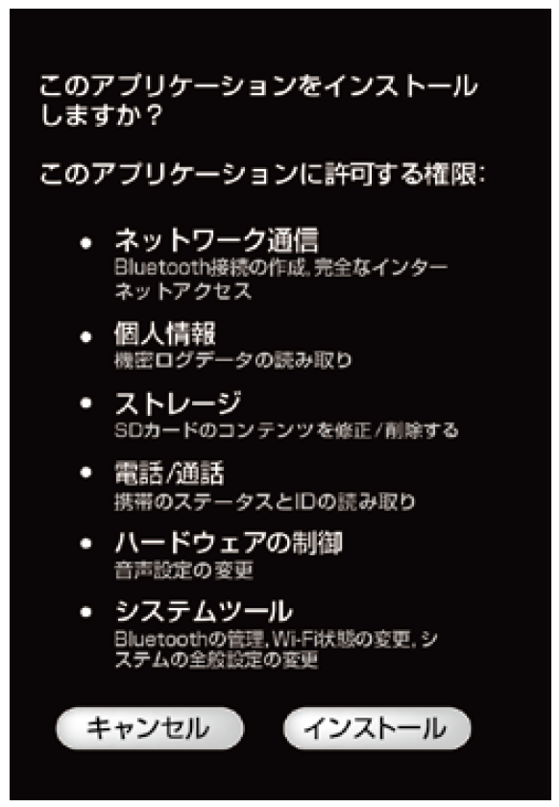
1
1章 情報社会 07 個人情報
個人情報とは何か
▲図1 個人情報の扱い
アプリをインストールするときは，どのような権限を許可しているのかよく確認する。
p14

Slide 88
1
1章 情報社会 07 個人情報
個人情報とは何か
いくつか組み合わせると 個人を特定できるもの | 個人に割り当てられる番号や身体的特徴などの個人識別符号が含まれるもの
氏名，住所，電話番号，電子メールアドレス，顔写真，年齢，性別，学歴，職歴，生年月日，血液型，家族構成，趣味，病歴など | パスポート番号，運転免許証の番号，マイナンバー，虹彩や指紋のデータなど
p14

Slide 89
1
1章 情報社会 07 個人情報
個人情報とは何か
氏名，住所，性別，生年月日を基本四情報といいます
p14

Slide 90
2
1章 情報社会 07 個人情報
登録情報の流出
インターネットで商品を購入/サービスを利用
  氏名，住所，電話番号などをWeb サイトやアプリに登録
  →事業者の管理不備から流出する事件が発生
  情報を不正に取得することを目的としたWebサイトやアプリも存在
p14

Slide 91
1章 情報社会 07 個人情報
プライバシーと肖像に関する権利
プライバシー権
  私生活に関わる情報を他人に知られない権利
  他人が持っている情報の開示，訂正，削除を求められる
肖像権
  自分の姿を撮影・公表の許可や拒否の自由を保護
  プライバシー権の1つ
パブリシティ権
  芸能人や作家など有名人・著名人の肖像などには経済的価値
  それを独占できる権利
規定する法律はないが，判例によって認められている
p14

Slide 92
3
1章 情報社会 07 個人情報
情報を発信する危険
SNSなどに不用意に書き込まれた個人情報
  悪用されてアカウントが不正に使用される
  ストーカーの被害に遭ったりする恐れ
  過去の情報から個人が特定→人に知られたくないことが公開
注意が必要
  スマートフォンの中の個人情報を取得するアプリ
  位置情報などから発信者の住所や行動を知る手がかりとなる写真
p15
Notes:
位置情報が無くても、背景などから住所を特定する手法もよく知られている。

Slide 93
1章 情報社会 07 個人情報
自分では個人情報を書いていないつもりでも，リンクされた友達の情報と照らし合わせていくと，学校や学年が特定できることがある。
p15

Slide 94
問題
1章 情報社会 07 個人情報
写真の中で，個人が特定されるなど，映り込みに注意を必要とする箇所を挙げなさい。
p15

Slide 95
問題
1章 情報社会 07 個人情報
写真の中で，個人が特定されるなど，映り込みに注意を必要とする箇所を挙げなさい。
p15

Slide 96
4
1章 情報社会 07 個人情報
個人情報の保護
個人情報保護法
  個人情報を取り扱う事業者に対して情報の取り扱い方法を定めた法律
  事業者が個人情報を流出させた場合の罰則を規定
事業者が提供された個人情報を第三者に伝える場合
  基本的に提供者本人の同意が必要
  法令に基づく場合や人の生命の保護に必要な場合など，例外規定あり
p15

Slide 97
1章 情報社会 07 個人情報
オプトアウトによる第三者提供
個人情報を取り扱う事業者は，あらかじめ以下の5つを提供者に通知すれば，個人データを第三者に伝えてもよいことになっている。
  1 個人データを第三者に提供すること
  2 個人データのうち，どの部分を伝えるのか
  3 個人データを伝える方法
  4 本人が要求すれば提供を取りやめること
  5 本人の要求を受け付ける方法
オプトアウト：第三者に個人情報を伝えることを基本とし，提供者からの不同意があった場合のみ取りやめる方式
オプトイン：個人情報を伝えないことを基本とし，提供者からの同意があって初めてそれを伝える方式
p15

Slide 98
1章 情報社会 07 個人情報
オプトアウトによる第三者提供
個人情報を第三者に伝える例外規定はなぜ設けられているのか，考えてみましょう
p15

Slide 99
1章 情報社会 07 個人情報
まとめ
▶ 個人を特定することができる情報のことを個人情報という。
▶ 個人情報を保護するための法律がある。
p15

Slide 100
情報セキュリティ
1章 情報社会 08 情報セキュリティ
08
不正アクセスを防ぎ，情報セキュリティを守るために，どのような取り組みがあるのだろうか。
1
不正アクセス
2
パスワードの不正取得
3
情報セキュリティとは何か
4
個人や組織の取り組み
p16

Slide 101
1
1章 情報社会 08 情報セキュリティ
不正アクセス
不正アクセス
  ネットワークを利用して，正当な権限のないコンピュータにアクセスする行為
  コンピュータの情報を読み取ったり，データを改変したりする
  →情報システムに依存する現代の社会では深刻な被害に
不正アクセスによりコンピュータが乗っ取り
  そのコンピュータの利用者が被害を受ける
  →踏み台にしてほかのコンピュータに不正アクセス
  →更なる被害をもたらす
p16

Slide 102
1
1章 情報社会 08 情報セキュリティ
不正アクセス
不正アクセス禁止法
  目的：不正アクセスとその助長行為を抑えるため
  他人のコンピュータやネットワークに侵入することを規制
  他人のパスワードなどを不正アクセスのために取得することを禁止
  フィッシング行為やフィッシングサイトの構築の禁止
  他人のパスワードを第三者に教える行為などを禁止
p16

Slide 103
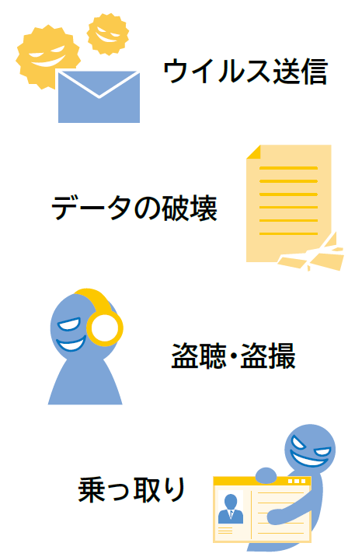
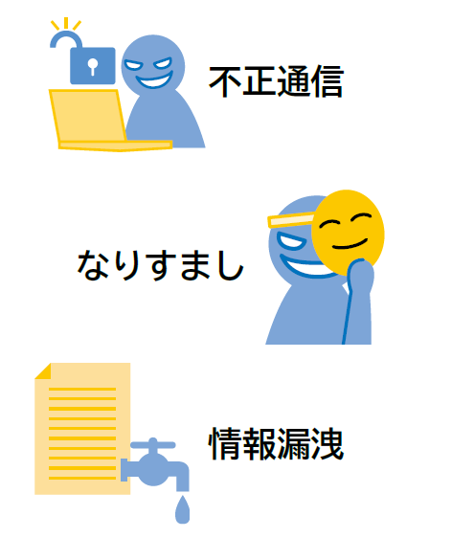
1
1章 情報社会 08 情報セキュリティ
不正アクセス
▲図1 不正アクセスによる被害
p16

Slide 104
2
1章 情報社会 08 情報セキュリティ
パスワードの不正取得
個人認証
  ユーザIDとパスワードを入力
  本人であることを確認
多要素認証
  スマートフォンの所持情報などを併せて用いる
ユーザIDとパスワードは漏洩しないよう適切に管理
p16

Slide 105
問題
1章 情報社会 08 情報セキュリティ
セキュリティ上，よいとされるパスワードの特徴を挙げなさい。
p16

Slide 106
問題
1章 情報社会 08 情報セキュリティ
セキュリティ上，よいとされるパスワードの特徴を挙げなさい。
文字列が長い。
アルファベットの大文字，小文字，数字，記号を組み合わせている。
辞書に載っている単語を使っていない。
p16

Slide 107
2
1章 情報社会 08 情報セキュリティ
パスワードの不正取得
スパイウェアやフィッシング
  不正アクセスのために，他人のパスワードを取得する手段
ソーシャルエンジニアリング
  情報通信技術を使わず，人の心理的な隙や行動のミスにつけ入りパスワードなどを入手すること
p16

Slide 108
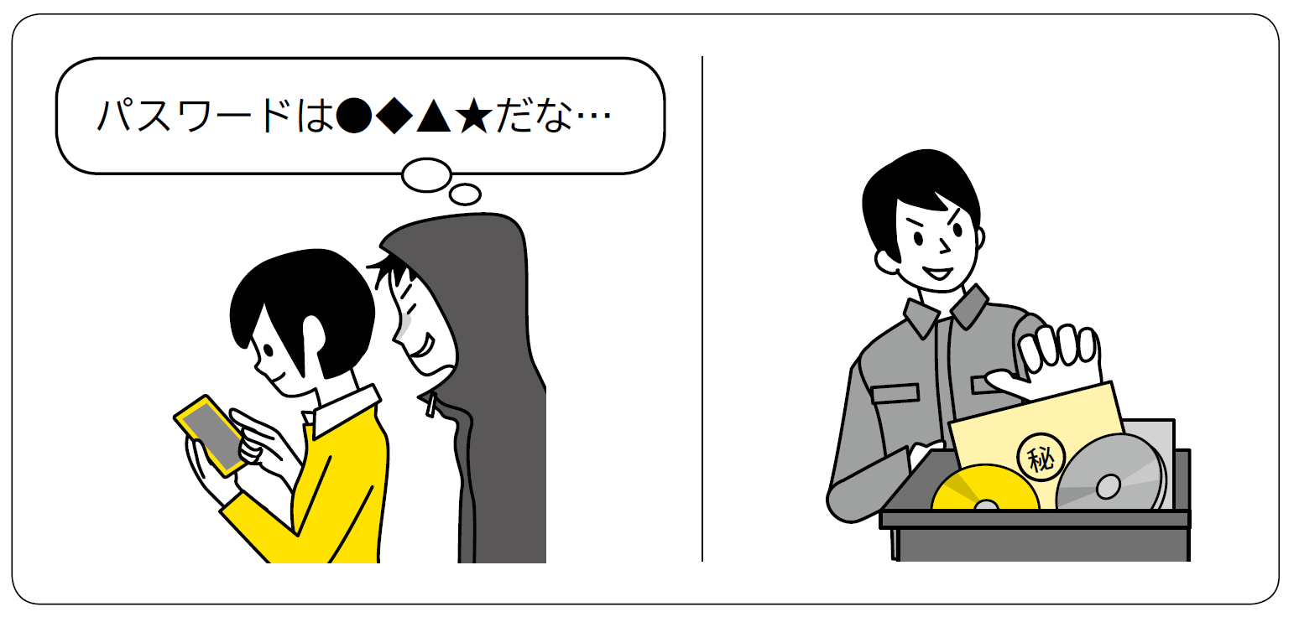
2
1章 情報社会 08 情報セキュリティ
パスワードの不正取得
▲図2 ソーシャルエンジニアリング
肩越しに入力を見るショルダーハッキング（左），ごみをあさるトラッシング（右）。
p17

Slide 109
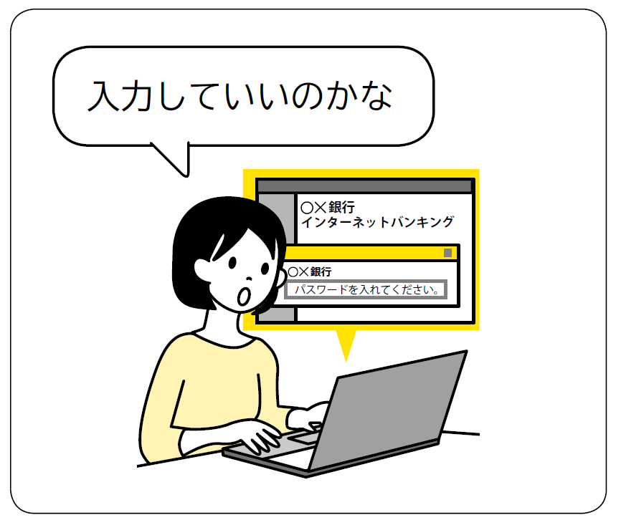
2
1章 情報社会 08 情報セキュリティ
パスワードの不正取得
▲図3 フィッシング
個人情報を入力する前に，URLが本物か，通信が暗号化されているかなどを確認する。
p17

Slide 110
3
1章 情報社会 08 情報セキュリティ
情報セキュリティとは何か
情報セキュリティ
  機密情報の流出やデータの改ざんなどが起こらないようにすること
  情報の機密性・完全性・可用性を確保する
p17

Slide 111
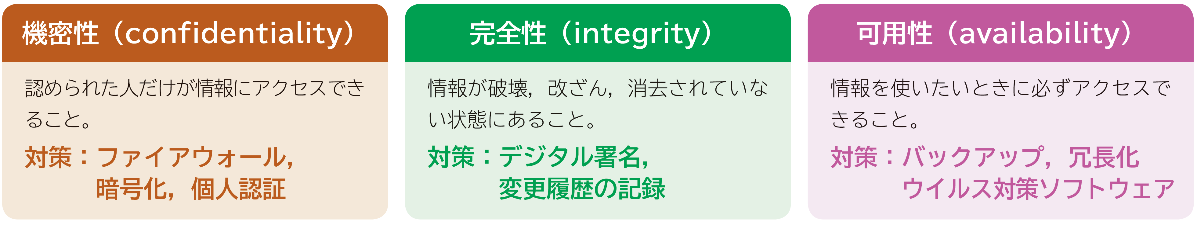
3
1章 情報社会 08 情報セキュリティ
情報セキュリティとは何か
▲図4 機密性，完全性，可用性の確保
p17

Slide 112
4
1章 情報社会 08 情報セキュリティ
個人や組織の取り組み
個人や組織の対策の重要性
  技術ではカバーできないソーシャルエンジニアリング
  情報セキュリティを脅かす技術も高度化
個人でできる対策は多い
組織では
  個人が対策を取るように啓発
  情報セキュリティポリシーを定めて取り組みを促す
p17

Slide 113
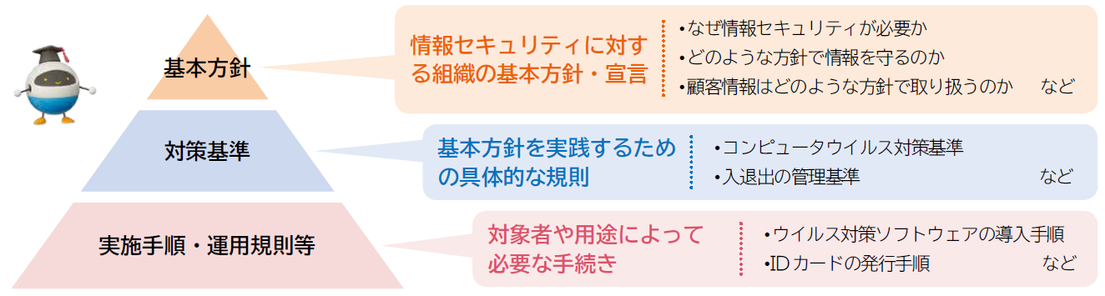
4
1章 情報社会 08 情報セキュリティ
個人や組織の取り組み
▲図5 情報セキュリティポリシーの概念図
p17

Slide 114
1章 情報社会 08 情報セキュリティ
まとめ
▶ 不正アクセスとその助長行為を抑えるために，不正アクセス禁止法がある。
▶ 情報セキュリティを高めるための対策として，組織として情報セキュリティポリシーを定めることが重要である。
p17

Slide 115
情報モラルと個人の責任
1章 情報社会 09 情報モラルと個人の責任
09
情報機器を使う場合，使用者は，トラブルを起こさないように努力する責任を負うことになる。なぜそういえるのだろうか。
1
法律と制度
2
情報モラル
3
個人の責任
p18

Slide 116
1
1章 情報社会 09 情報モラルと個人の責任
法律と制度
法律や制度の整備
  情報技術が進展し，その利便性が高まる
  →悪用に対する心配も大きく
  著作権法，個人情報保護法，不正アクセス禁止法など
  事業者による制度的取り組み
    ネットオークションにおける利用者の年齢制限など
個人が対応する必要
  情報社会の激しい変化→新しい問題に対して個人で対応
  法律や制度が情報機器の利便性を損ねることも
p18

Slide 117
1
1章 情報社会 09 情報モラルと個人の責任
法律と制度
▼表1 インターネットトラブルに関わる主な法律と社会の動き
社会の動き | 法律の動き
1998年5月 バーミンガムサミットにおいてハイテク犯罪対策が議論された | 1999年8月13日 不正アクセス禁止法 公布
1999年10月 桶川ストーカー殺人事件 | 2000年5月24日 ストーカー行為等の規制等に関する法律 公布
2000年 ハイテク犯罪に関する相談件数が前年の 2,965件から11,135件に増加 | 2001年11月30日 プロバイダ責任制限法 公布
p18

Slide 118
1
1章 情報社会 09 情報モラルと個人の責任
法律と制度
▼表1 インターネットトラブルに関わる主な法律と社会の動き
社会の動き | 法律の動き
2002年 出会い系サイトに関連した事件の検挙数が前年に比べて約1.9倍に増加 | 2003年6月13日 出会い系サイト規制法 公布
2011年10月11日 大津市中2いじめ自殺事件 | 2013年6月28日 いじめ防止対策推進法 公布
2013年10月 三鷹ストーカー殺人事件 | 2014年11月27日 リベンジポルノ防止法 公布
2014年7月 大手通信教育会社の顧客情報約3,504万件分の名前や生年月日などが流出 | 2015年9月9日 個人情報保護法 改正
p18

Slide 119
1
1章 情報社会 09 情報モラルと個人の責任
法律と制度
▼表1 インターネットトラブルに関わる主な法律と社会の動き
社会の動き | 法律の動き
2016年2月 日本が環太平洋パートナーシップ協定（TPP協定）に署名 | 2016年12月16日 著作権法改正 著作物の保護期間が著作者の死後70年となる(2018年12月30日施行)
2016年 コミュニティサイトに起因する犯罪被害児童の約9割がフィルタリングを利用せず | 2017年6月23日 青少年インターネット環境整備法 改正
p18

Slide 120
1
1章 情報社会 09 情報モラルと個人の責任
法律と制度
▼表1 インターネットトラブルに関わる主な法律と社会の動き
大きな事件の後に法律が見直されることがあります
p18

Slide 121
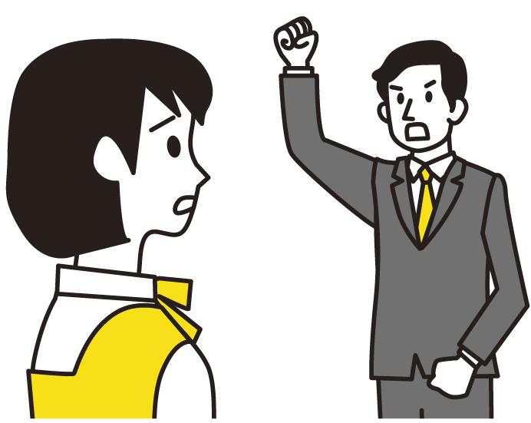
1
1章 情報社会 09 情報モラルと個人の責任
法律と制度
高校生は問題を起こすから，スマホの利用を禁止しましょう
そんな
▲図1 法律と利便性のバランス
問題を起こす生徒がいるからといって，高校生のスマートフォン利用を禁止する法律ができれば，問題を引き起こさない使い方をしている大多数の生徒までスマートフォンが使えないことになる。
p18

Slide 122
2
1章 情報社会 09 情報モラルと個人の責任
情報モラル
マナーを守って情報機器を使う
  他者の権利や安全を侵害しない
  他者の感情を傷つけない
マナー
  法律で規制されていなくてもすべきでないことはしない
  問題が発生しない→新たに法律や制度は不要に
p19

Slide 123
2
1章 情報社会 09 情報モラルと個人の責任
情報モラル
情報モラル
  情報社会で適正な活動を行うための基になる考え方と態度
情報や情報機器に関するマナーやルールをきちんと守る
犯罪や迷惑行為に巻き込まれない知恵を持つ
p19

Slide 124
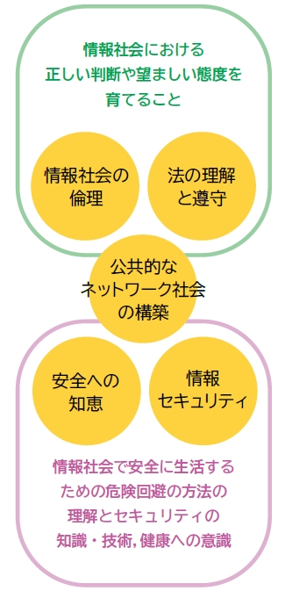
2
1章 情報社会 09 情報モラルと個人の責任
情報モラル
▲図2 情報モラルの5分類
p19

Slide 125
3
1章 情報社会 09 情報モラルと個人の責任
個人の責任
便利な情報機器
  トラブルで他人に被害を与える/トラブルに巻き込まれ被害を受ける
  →家族や周りの人に心配や迷惑をかける
トラブルを生まないよう努力する責任を負う自覚を
  インターネットは安心して利用できるものへ
  多くの恩恵を受けられる
p19

Slide 126
問題
1章 情報社会 09 情報モラルと個人の責任
トラブルを招く行動にはさまざまなものがあるが，その中には法律で禁止されているものと，法律では禁止されておらず，マナーによる対応が期待されているものがある。それぞれがなぜそのような状態になっているのか考えなさい。
p19

Slide 127
問題
1章 情報社会 09 情報モラルと個人の責任
トラブルを招く行動にはさまざまなものがあるが，その中には法律で禁止されているものと，法律では禁止されておらず，マナーによる対応が期待されているものがある。それぞれがなぜそのような状態になっているのか考えなさい。
（例） 法律による禁止は，個人の自由を侵害するなどの点から，一般に慎重であることが望まれる。そのため，特段必要性のあるもののみを法律で取り扱い，それ以外は，個人がそれぞれマナーを守るという自発的な取り組みに期待することになる。
p19

Slide 128
1章 情報社会 09 情報モラルと個人の責任
傷つかない傷つけないために
インターネットやスマートフォンを使用するときには，さまざまなことに配慮する必要がある。
個人情報やプライバシーに関する情報を発信しない。
誹謗中傷やネットいじめを行わない。
他人に誤解を与えないよう，丁寧な文章を作って発信する。
緊急でない限り，すぐに返信するよう強要しない。
p19

Slide 129
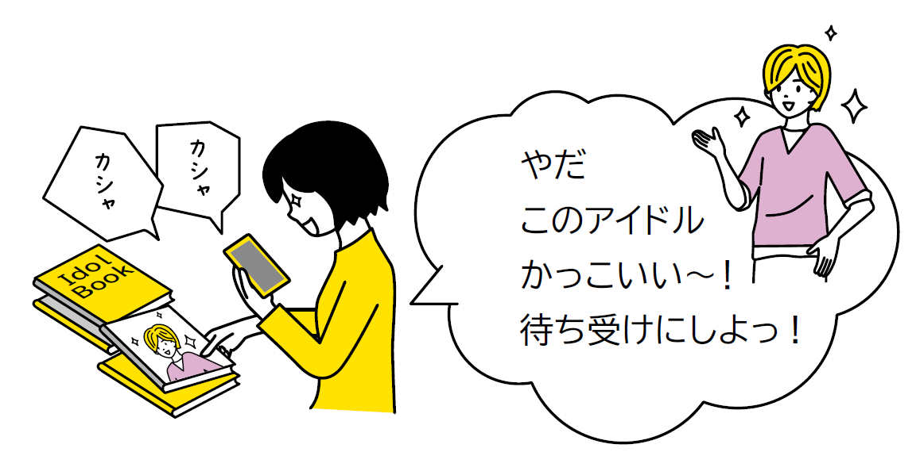
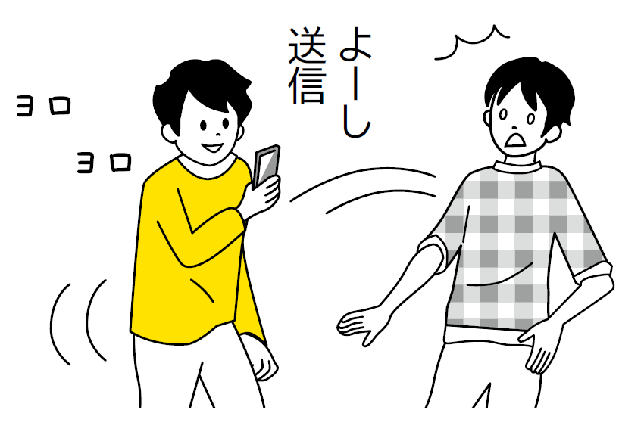
1章 情報社会 09 情報モラルと個人の責任
傷つかない傷つけないために
歩いているとき，食事や会話をしているときには，スマートフォンを使わない。
写真を撮影するときには，相手の許可を得る。
本を買わずに，その紙面を撮影しない。
写真を撮影するために，周囲の人に迷惑をかけない。
p19

Slide 130
1章 情報社会 09 情報モラルと個人の責任
まとめ
▶ 法律や制度だけでは不十分
▶ マナーが大切
p19

Slide 131
情報技術の進歩と役割
1章 情報社会 10 情報技術の進歩と役割
10
急速に進歩する情報技術。私たちの生活はどのように変化していくのだろうか。
1
電子商取引
2
RFID
3
バーチャルリアリティと拡張現実
4
ナビゲーションシステム
p20

Slide 132
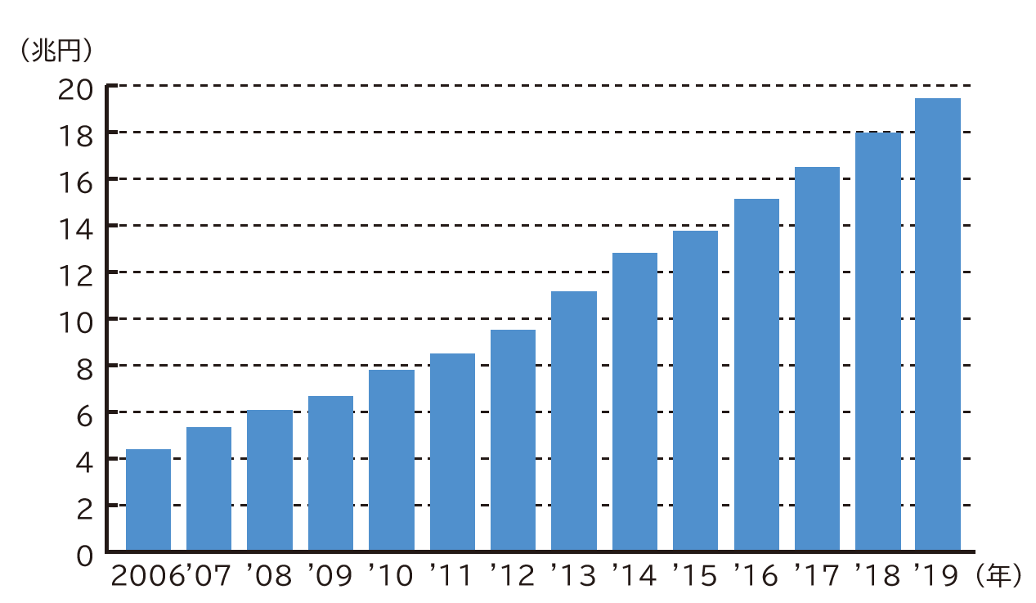
1
1章 情報社会 10 情報技術の進歩と役割
電子商取引
▲図1 B to C 電子商取引市場規模
経済産業省「電子商取引に関する市場調査」
p20

Slide 133
1
1章 情報社会 10 情報技術の進歩と役割
電子商取引
インターネットの電子商取引
  店舗販売より広い範囲でより多くの相手とのビジネスを可能
  価格，双方向サービス，利用のしやすさ
電子商取引は3種類
  企業間の取り引き（B to B）
  企業と個人との取り引き（B to C）
  個人間の取り引き（C to C）
ネットオークションのような個人間の取り引きも発展
p20

Slide 134
1
1章 情報社会 10 情報技術の進歩と役割
電子商取引
代金の支払い
  クレジットカード
  デビットカード
  電子マネー
    デジタル情報で通貨の働きをする
p20

Slide 135
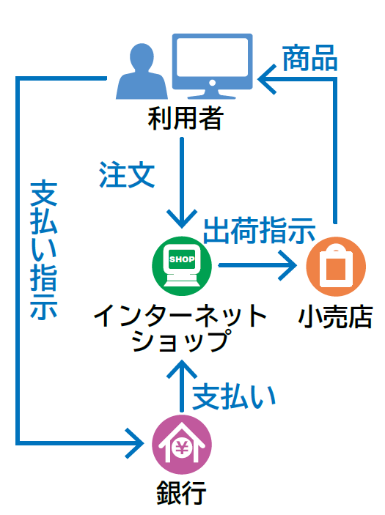
1
1章 情報社会 10 情報技術の進歩と役割
電子商取引
▲図2 電子商取引の仕組み
p20

Slide 136
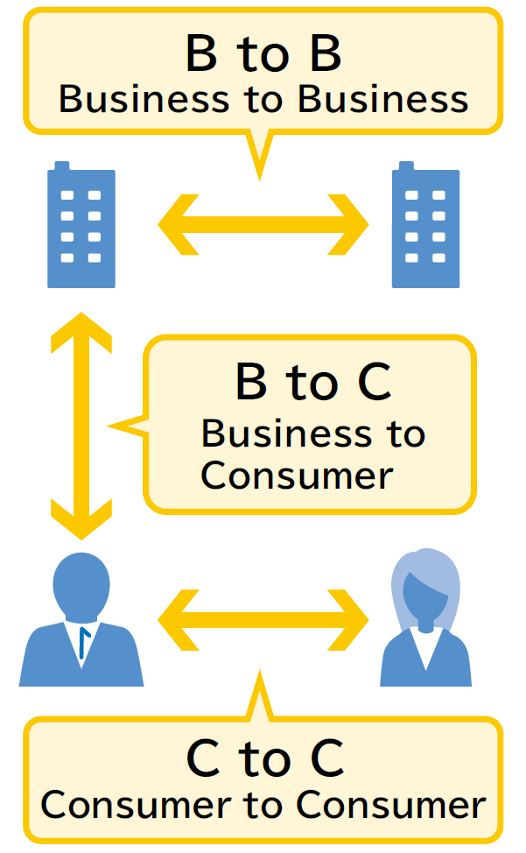
1
1章 情報社会 10 情報技術の進歩と役割
電子商取引
▲図3 電子商取引の種類
p20

Slide 137
2
1章 情報社会 10 情報技術の進歩と役割
RFID
ICとアンテナを一体化したICタグ
  RFID：電波によって非接触でデータを読み書きする技術
形状はカードやラベルなどさまざま
電車やバスなどの交通機関や店舗での支払い
トレーサビリティシステムなどで広く利用
p20

Slide 138
2
1章 情報社会 10 情報技術の進歩と役割
RFID
▲図4 RFIDを利用した図書貸出機
図書にICタグを貼り付けているため，貸出機に置いた本をまとめて認識できる。
p20

Slide 139
3
1章 情報社会 10 情報技術の進歩と役割
バーチャルリアリティと拡張現実
バーチャルリアリティ（VR）：仮想現実
  仮想的な空間で，現実と錯覚するような視聴や体験
ゲームや仮想体験館などのエンターテインメント
建物やシステムキッチンなどの設計システム
自動車や飛行機などの操縦シミュレーョンシステム
p21

Slide 140
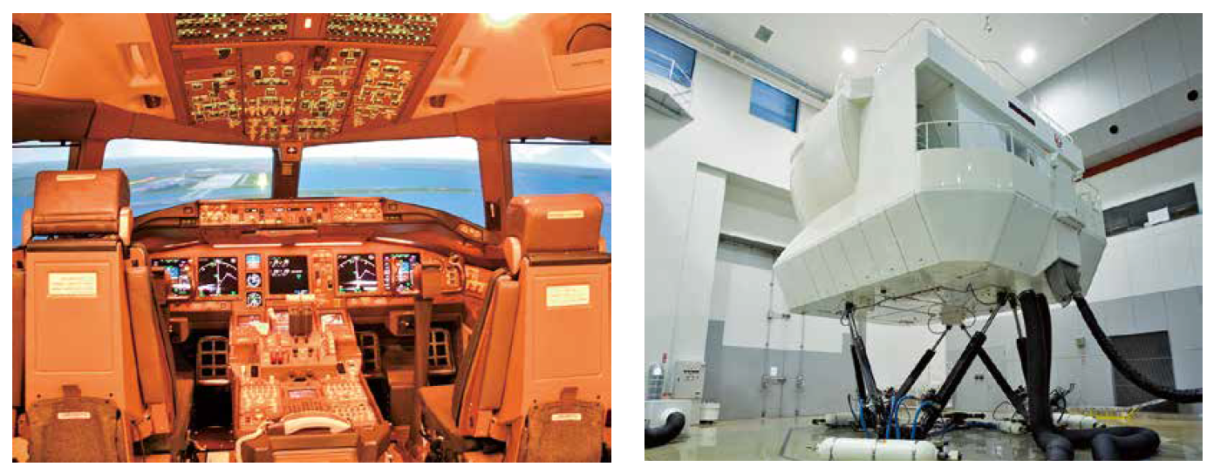
3
1章 情報社会 10 情報技術の進歩と役割
バーチャルリアリティと拡張現実
▲図5 操縦シミュレーションシステムの内部（左）と外観（右）
p21

Slide 141
3
1章 情報社会 10 情報技術の進歩と役割
バーチャルリアリティと拡張現実
拡張現実（AR）
  人が知覚する現実環境をコンピュータにより拡張する技術
バーチャルリアリティ
  人工的に構築された現実感と現実を差し替える
拡張現実
  カメラなどを通して見ている現実の一部に情報を付加
観光地の案内や，医療分野における手術支援などに利用
p21

Slide 142
3
1章 情報社会 10 情報技術の進歩と役割
バーチャルリアリティと拡張現実
▲図6 拡張現実の例
テーブルに置いたマーカーの上にポットが出現する。
p21

Slide 143
4
1章 情報社会 10 情報技術の進歩と役割
ナビゲーションシステム
ナビゲーションシステム：GPSやGISが連携
GPS
  人工衛星からの電波を利用して，位置を測定する情報システム
  3つ以上の人工衛星からの電波信号の到達時刻の差を測定して比較
GIS
  位置に関するさまざまな情報を総合的に管理・可視化
p21

Slide 144
1章 情報社会 10 情報技術の進歩と役割
IoT ―モノのインターネット―
コンピュータを使って活動→データが生まれる
  ネットショッピングやSNSへの書き込み
  スマートスピーカーや監視カメラ
  気象衛星などの機器
それぞれのセンサを使って活動→刻々とデータを生み出す
モノがインターネットに接続され互いにデータをやりとり
→IoT［Internet of Things］
p21

Slide 145
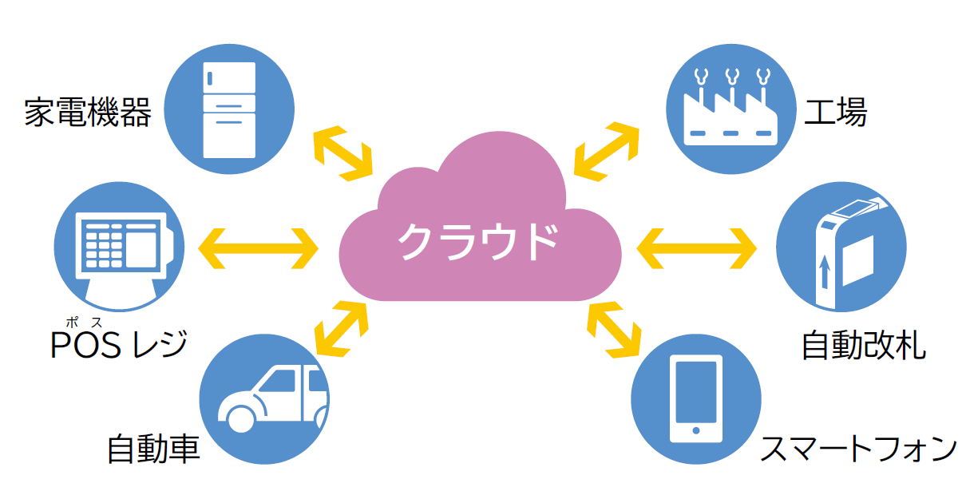
1章 情報社会 10 情報技術の進歩と役割
IoT ―モノのインターネット―
クラウドを経由してモノとモノがつながっていく
p21

Slide 146
1章 情報社会 10 情報技術の進歩と役割
まとめ
▶ 情報技術の進歩は，生活にさまざまな変化をもたらしている。
▶ IoTなどを通し，更なる利便性を生み出している。
p21

Slide 147
情報技術が社会に与える光と影
1章 情報社会 11 情報技術が社会に与える光と影
11
情報化の進展によって多様なコミュニケーションが実現して生活が便利になった。 しかしその弊害も生まれている。
1
健康への影響
2
デジタルデバイド
3
人工知能の影響
4
社会の変化
p22

Slide 148
1
1章 情報社会 11 情報技術が社会に与える光と影
健康への影響
VDT障害
  情報機器の長時間操作によって起こる肩凝りや目の疲れなどの症状
ネット依存の症状
  スマートフォンがないと不安になり，いつでもどこでも操作
テクノストレスへの対応が必要
p22

Slide 149
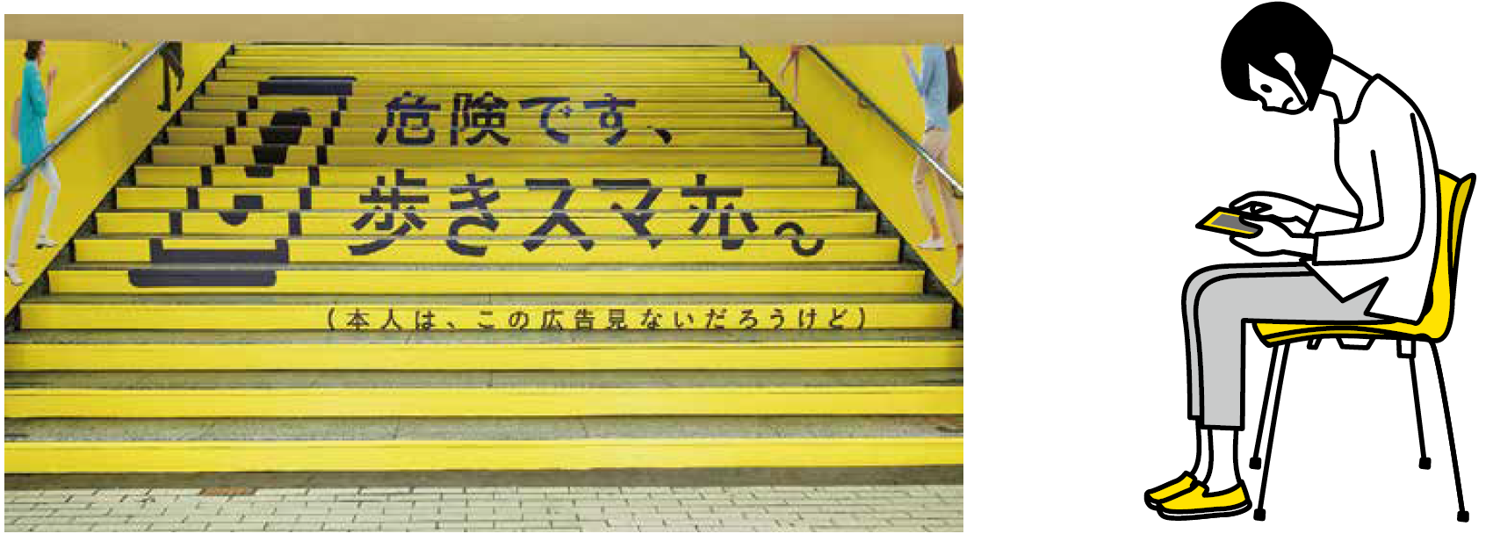
1
1章 情報社会 11 情報技術が社会に与える光と影
健康への影響
▲図1 歩きスマホに注意を促す広告 ▲図2 首に負担のかかる姿勢
p22

Slide 150
1章 情報社会 11 情報技術が社会に与える光と影
世界保健機関（WHO）は，2019年にゲーム障害を依存症と認定した。ゲームをする時間をコントロールできない，日常生活よりもゲームを優先する，勉強や仕事に問題が起きてもゲームをやめられないことなどが主な症状である。
p22

Slide 151
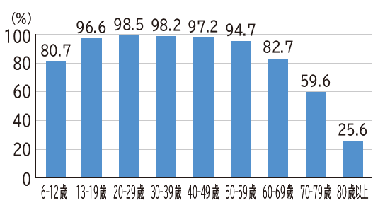
2
1章 情報社会 11 情報技術が社会に与える光と影
デジタルデバイド
▲図3 日本の世代別インターネット利用状況
総務省『情報通信白書』2021年
p22

Slide 152
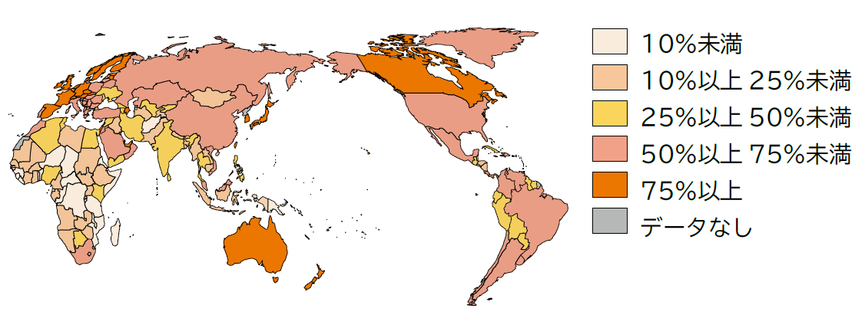
2
1章 情報社会 11 情報技術が社会に与える光と影
デジタルデバイド
▲図4 世界のインターネット普及率
総務省『情報通信白書』2017年
p22

Slide 153
2
1章 情報社会 11 情報技術が社会に与える光と影
デジタルデバイド
デジタルデバイド
  情報社会における，所得や年齢，地域などの違いによって，得られる情報の質や量，発信する機会の格差
  個人や地域の社会的・経済的な格差を更に広げる
  情報化に追いつけない人々への配慮が必要
デジタルデバイドの解消
  公平に安全に提供できるシステムの整備や確保が必要
p22

Slide 154
3
1章 情報社会 11 情報技術が社会に与える光と影
人工知能の影響
人工知能（AI）やロボットの台頭
車の運転者
  周辺から多くの情報を得て自分の知識や経験で判断
自動運転
  センサを装備し，人工知能の技術である深層学習などを行って判断
人工知能の応用分野
  顔認証による本人確認，医療における診断支援，災害予測など
p23

Slide 155
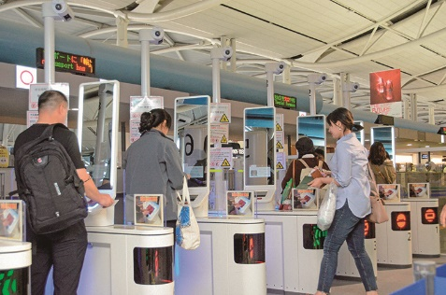



3
1章 情報社会 11 情報技術が社会に与える光と影
人工知能の影響
性別，年齢，感情などを推定しています
▲図5 空港の顔認証ゲート（左）と顔認識の例（右）
p23

Slide 156
4
1章 情報社会 11 情報技術が社会に与える光と影
社会の変化
人工知能の普及
→コンピュータやロボットが人間の代わり
→これまでのような仕事がなくなる
→仕事の質が変わる
人工知能と人間で仕事の分担が進む
  ICタグの普及→レジを打つ必要はなくなる
  自動運転が普及→人間が運転する必要はなくなる
  電子決済や翻訳技術が普及→人間が担う仕事が変化
p23

Slide 157
1章 情報社会 11 情報技術が社会に与える光と影
人工知能による深層学習（ディープラーニング）では，センサなどを通して膨大なデータをシステムに入力する。それは，人間の視覚などを通して文字，画像などの情報が脳に入ることと同じ仕組みである。人工知能は，人間の脳の働きをまねようという考えが基になっている。
p23

Slide 158
1章 情報社会 11 情報技術が社会に与える光と影
いろいろなロボット
ロボット
  センサ，知能・制御，駆動の3つを有する
  工場で利用される産業用ロボットとそれ以外のサービスロボットに大別
  2018年における日本の産業用ロボットの稼働台数は世界2位
サービスロボット
  人と会話できるコミュニケーションロボット
  ドローンのように屋外で使用するフィールドロボット
  自動掃除機のようなロボット家電など
  オーブンレンジやエアコンもロボットと考えることができる
ロボットは外部と通信できるIoTの1つ
p23

Slide 159



1章 情報社会 11 情報技術が社会に与える光と影
いろいろなロボット
産業用ロボット（上）
コミュニケーションロボット（右上）
ロボット家電（右）
p23

Slide 160
1章 情報社会 11 情報技術が社会に与える光と影
まとめ
▶ 情報化の進展で，ネット依存やデジタルデバイドなど弊害も生まれている。
▶ 人工知能の台頭により，人と情報システム（ロボット）の役割や関係性が変化する。
p23

